Slide 1

Sistemas de Saúde no Brasil (Parte 3/5) MBA Executivo Professor: Fernando Fernandes Coordenadora: Adriana Maria André

Slide 2
Sistemas de Saúde no Brasil
_______________________________________________
Estrutura e Organização dos Sistemas de Saúde Público
_______________________________________________
Curso: MBA Execjutivo
Professor: Fernando Fernandes
Coordenador: Adriana Maria André
Bloco: 03 / 05

Slide 3
Agressores dos Sistemas de Saúde
Envelhecimento da População
Fee For Service (FFS)
Má Prática Médica
Doenças Crônico-Degenerativas
Acesso Facilitado
(Muitos Pestadores)
Fraudes em Reembolsos
Estilo de Vida Não Saudável
Competição de Mercado
Conflitos de Interesse
Determinantes Sociais de Saúde (DSS)
Força do Maior
Moral Hazard
(Cultura do Beneficiário)
Incorporação de Novas Tecnologias de Saúde
Consolidação do Setor
Desenho dos Sistemas de Saúde
Hiper Especialização Profissional
Falta de Transparência na Relação Comercial
Pouca Regulação sobre Prestadores
Aumento da
Sinistralidade
Desconfiança Generalizada
Judicialização
Prof. Fernando Fernandes

Slide 4



Determinantes Sociais de Saúde (DSS)
SDOH – Social Determinants of Health
Contribuem para disparidades e desigualdades na saúde, impactando o bem-estar e saúde das pessoas
Renda e proteção social
Educação
Desemprego e precariedade laboral
Condições de vida no trabalho
Insegurança alimentar
Habitação, comodidades básicas e meio ambiente
Desenvolvimento na primeira infância
Inclusão social e não discriminação
Conflito estrutural
Acesso a serviços de saúde acessíveis e de qualidade decente
Habitação, transporte e bairros seguros
Racismo, discriminação e violência
Educação, oportunidades de trabalho e renda
Acesso a alimentos nutritivos e oportunidades de atividade física
Ar e água
Linguagem e habilidades de alfabetização
Fonte: OMS, Jul/24 - https://www.who.int/health-topics/social-determinants-of-health#tab=tab_1
Prof. Fernando Fernandes

Slide 5
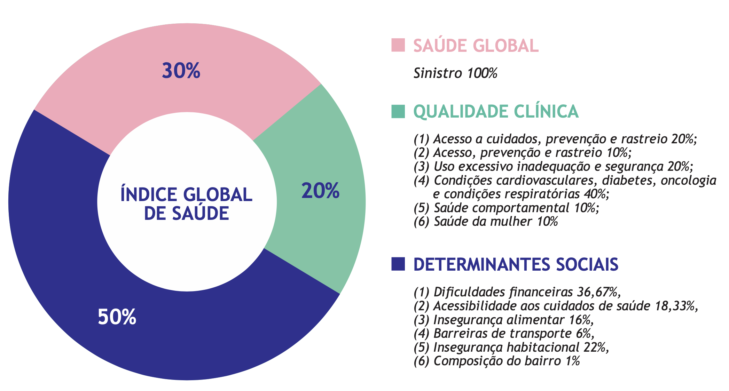
Gestão em Saúde
Determinantes Sociais de Saúde
(Carga de Doenças)
Fonte: Jornada Digital do Paciente - ASAP , 2024
Prof. Fernando Fernandes

Slide 6
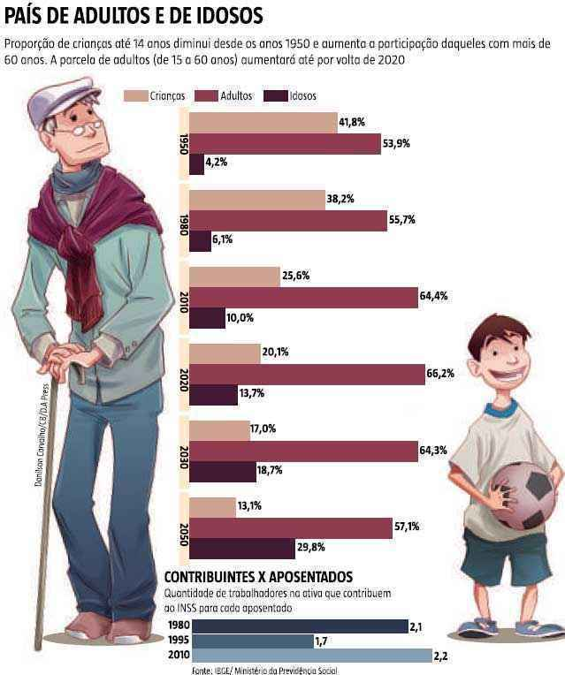
Envelhecimento da População Brasileira
Prof. Fernando Fernandes

Slide 7
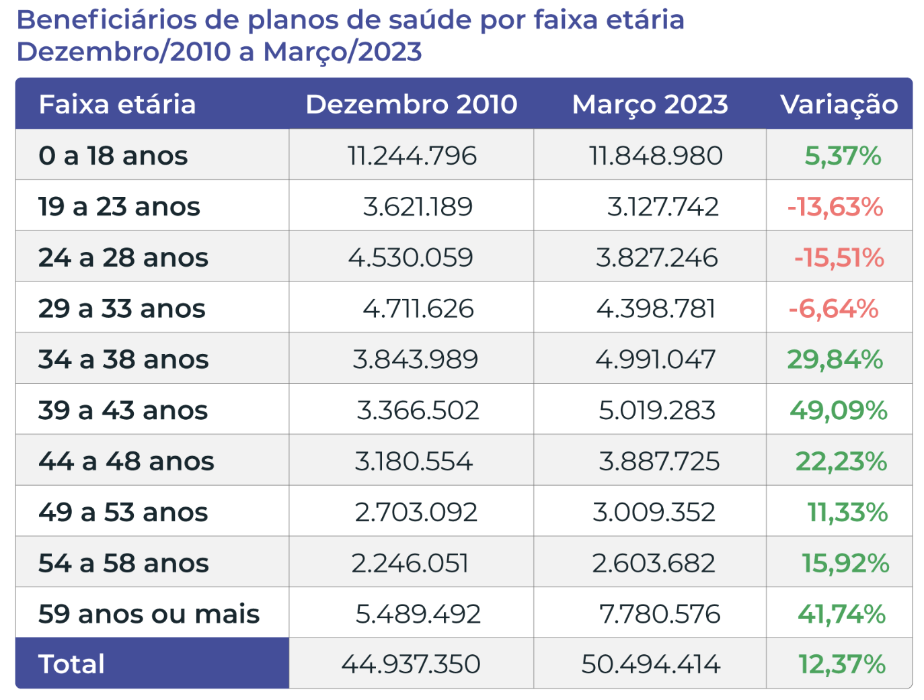
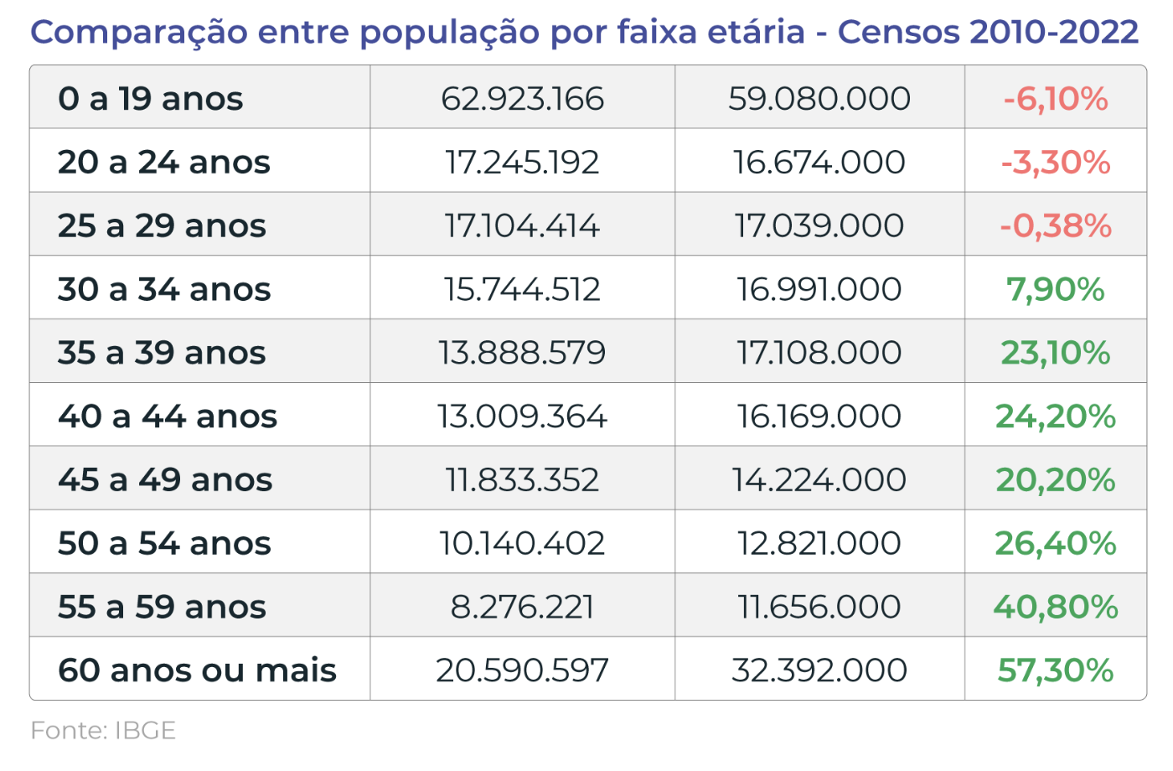
Envelhecimento da População Brasileira
Fonte: IBGE, 2023
Fonte: XVI, 2023
Prof. Fernando Fernandes

Slide 8
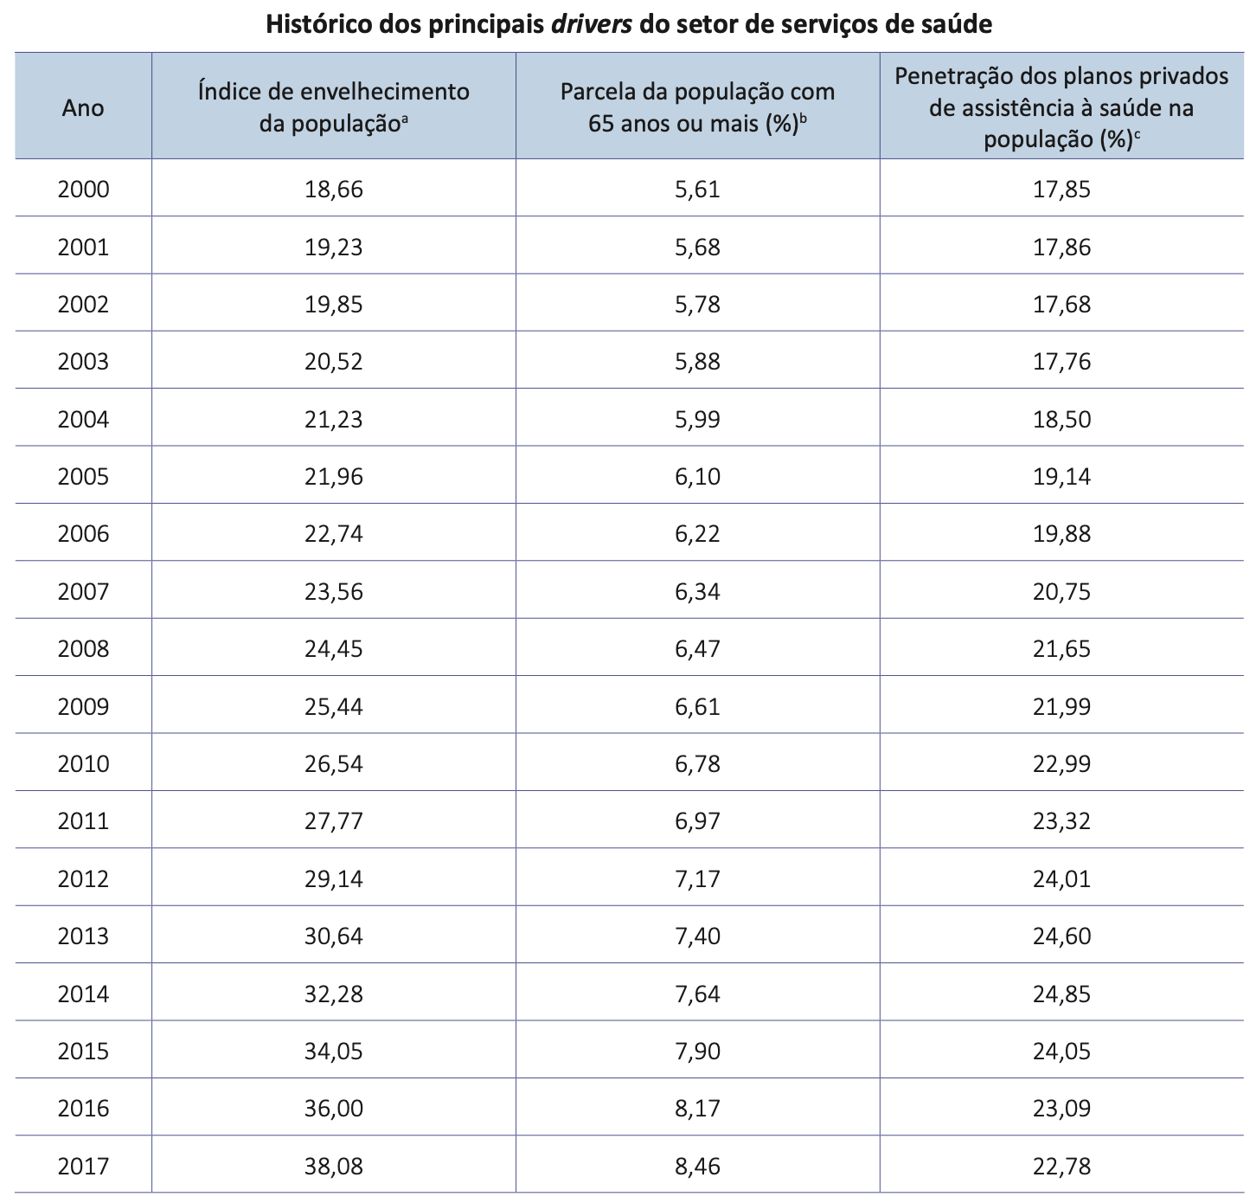
Envelhecimento da População Brasileira
Fonte: Estudo de Caso FGV, Adaptada do Instituto Brasileiro de Geografia e Estatística (2018) e Agência Nacional de Saúde Suplementar (2018)
Prof. Fernando Fernandes

Slide 9
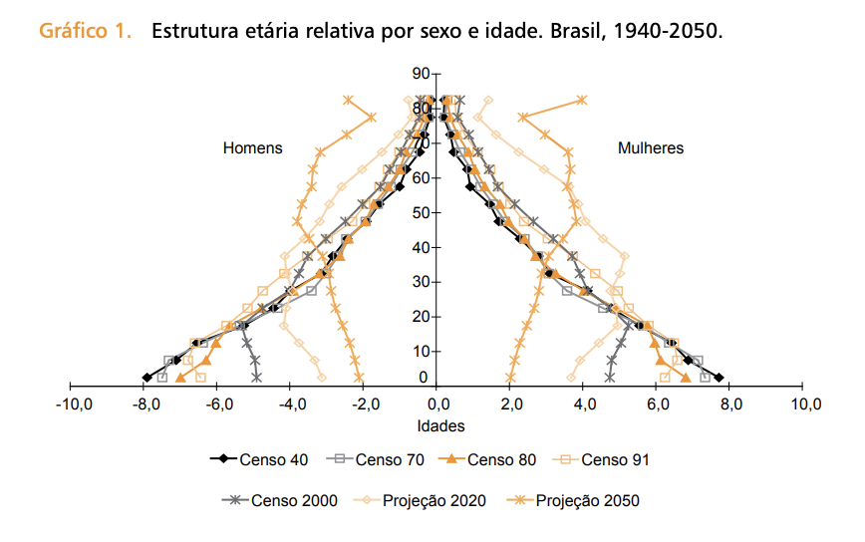
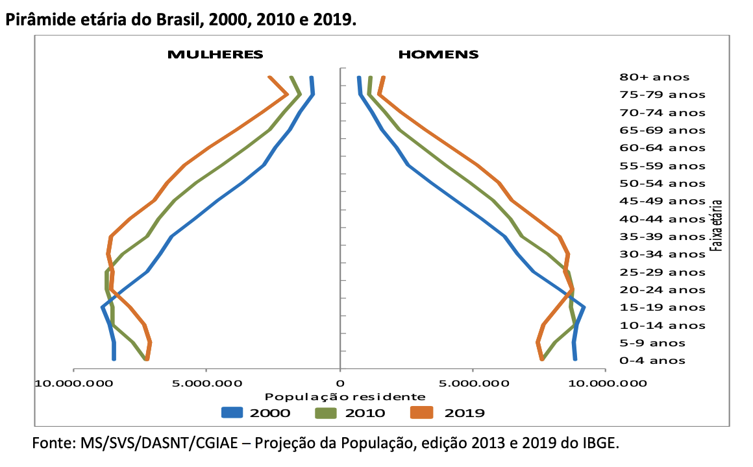
Pirâmide Etária do Brasil
Fonte: Plano Nacional de Saúde, 2009
Prof. Fernando Fernandes

Slide 10
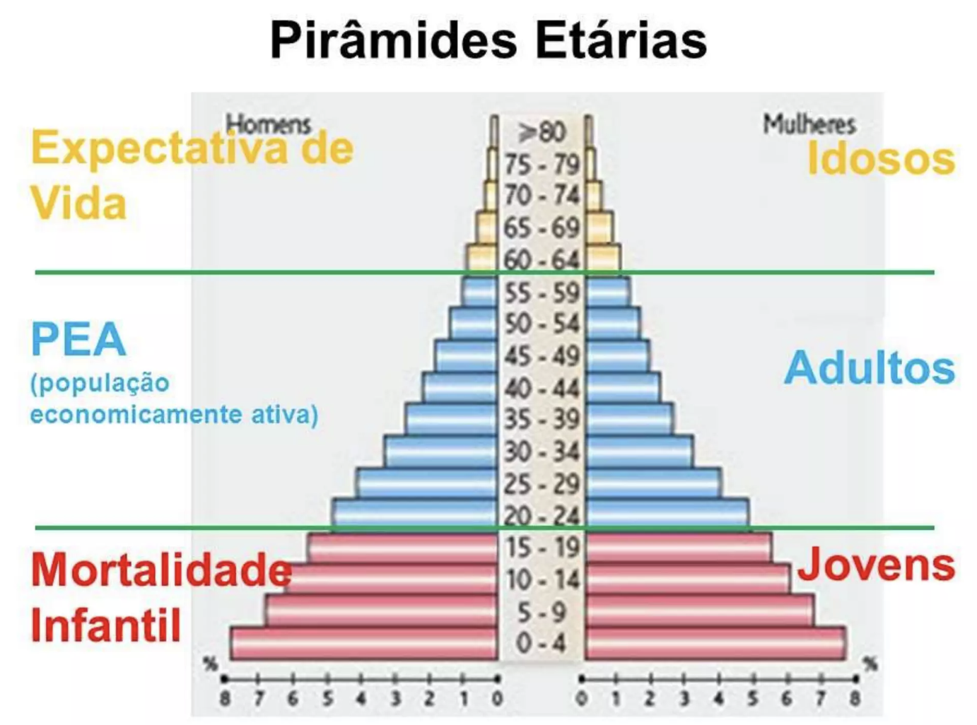
Pirâmide Etária do Brasil
Fonte: IFSP, Prof. Eduardo Mendes, 2017
Prof. Fernando Fernandes

Slide 11
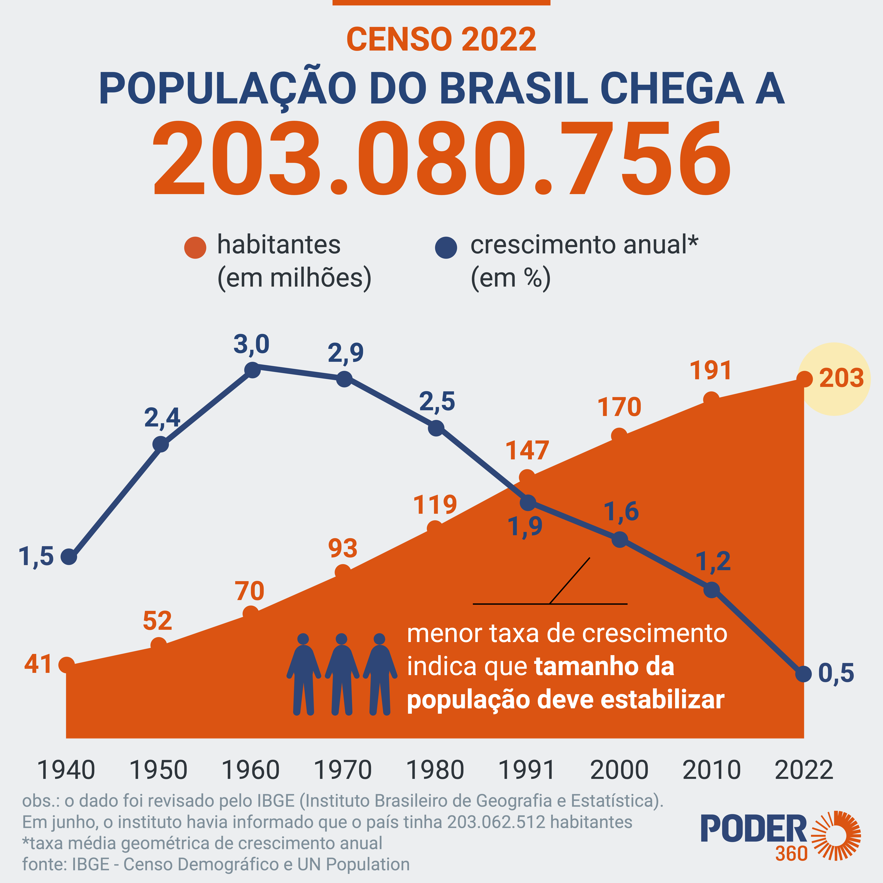
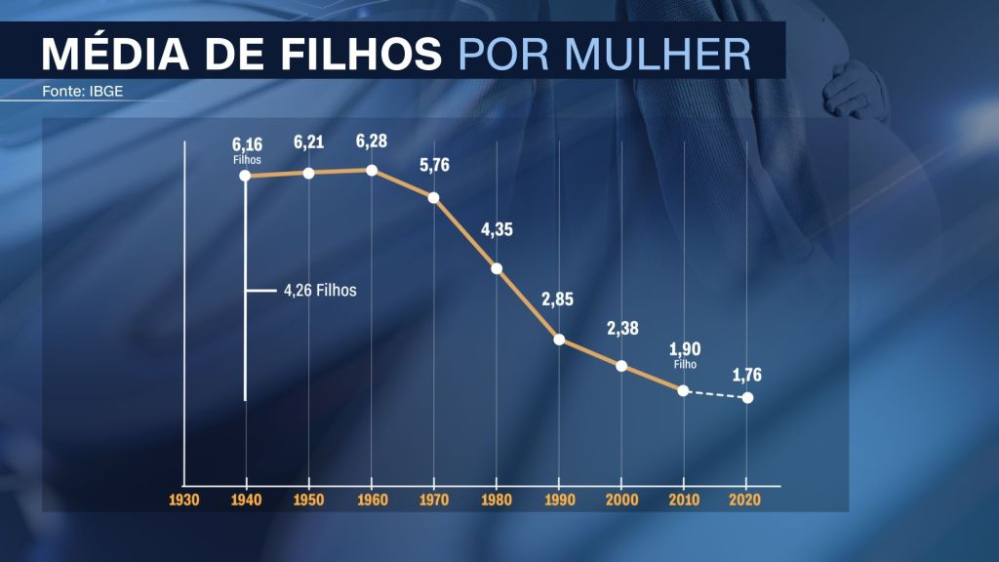
Crescimento da População Brasileira
Fonte: IBGE - Poder 360, 2022
Fonte: IBGE - Poder 360, 2022
Prof. Fernando Fernandes

Slide 12
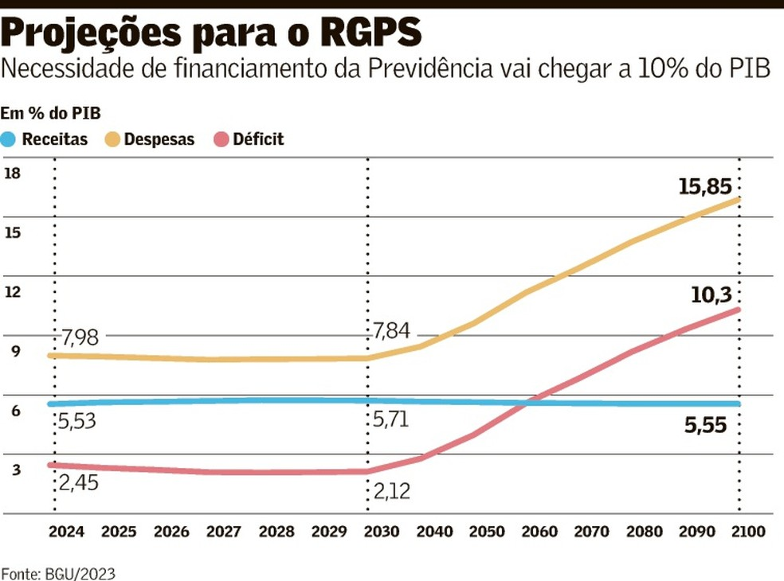
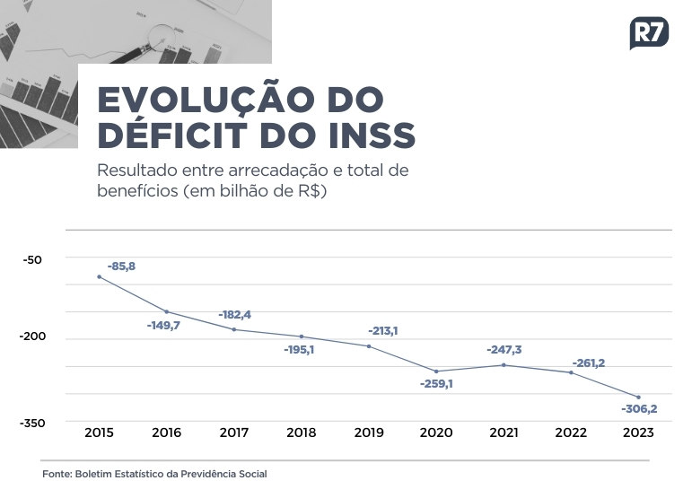
Projeções para Aposentadorias Públicas no Brasil
Fonte: balanço Geral da União, 2023
Fonte: Boletim Estatístico da Previdência Social, 2023
Prof. Fernando Fernandes

Slide 13
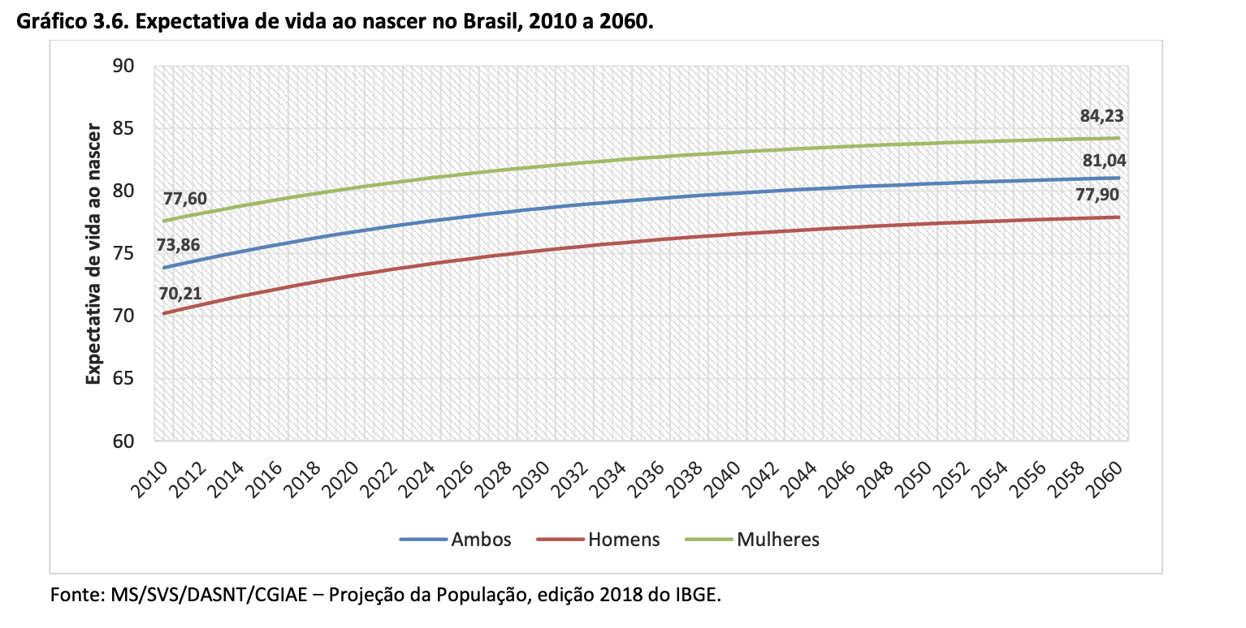
Expectativa de Vida - Brasil
Prof. Fernando Fernandes

Slide 14
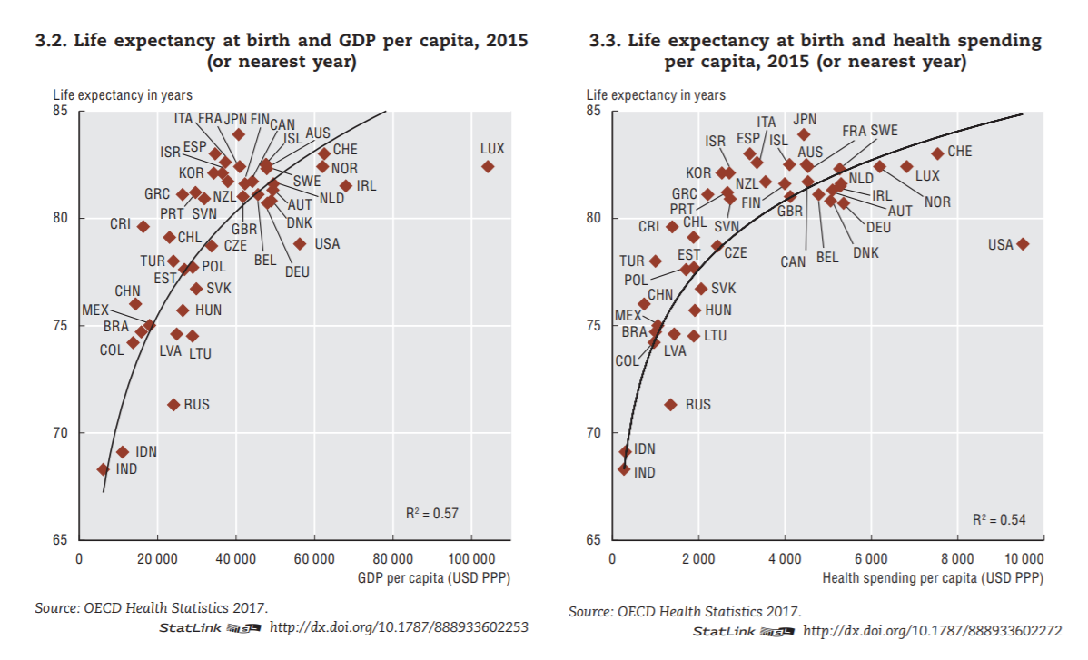
Expectativa de Vida - Brasil
Life expectancy x Health Spending
per Capita
Fonte: Henry Blodget, Mar/2014 - https://www.businessinsider.com/life-expectancy-vs-healthcare-spending-2014-3
Prof. Fernando Fernandes

Slide 15
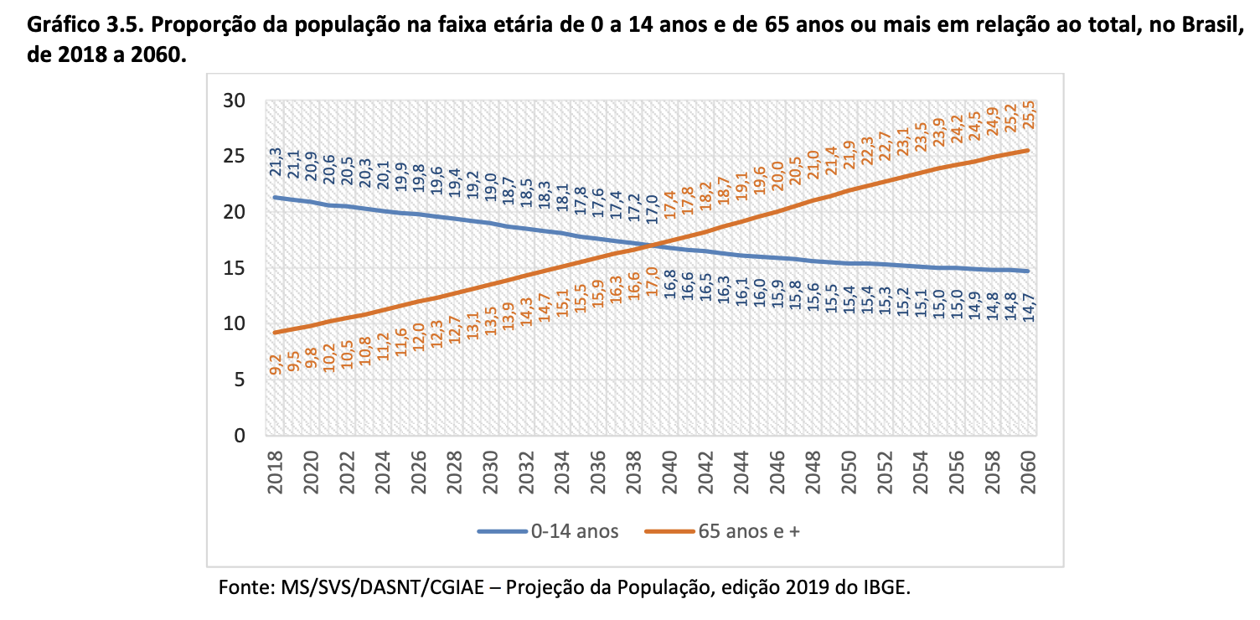
Pirâmide Etária do Brasil
O grande “X” da questão...
Prof. Fernando Fernandes

Slide 16
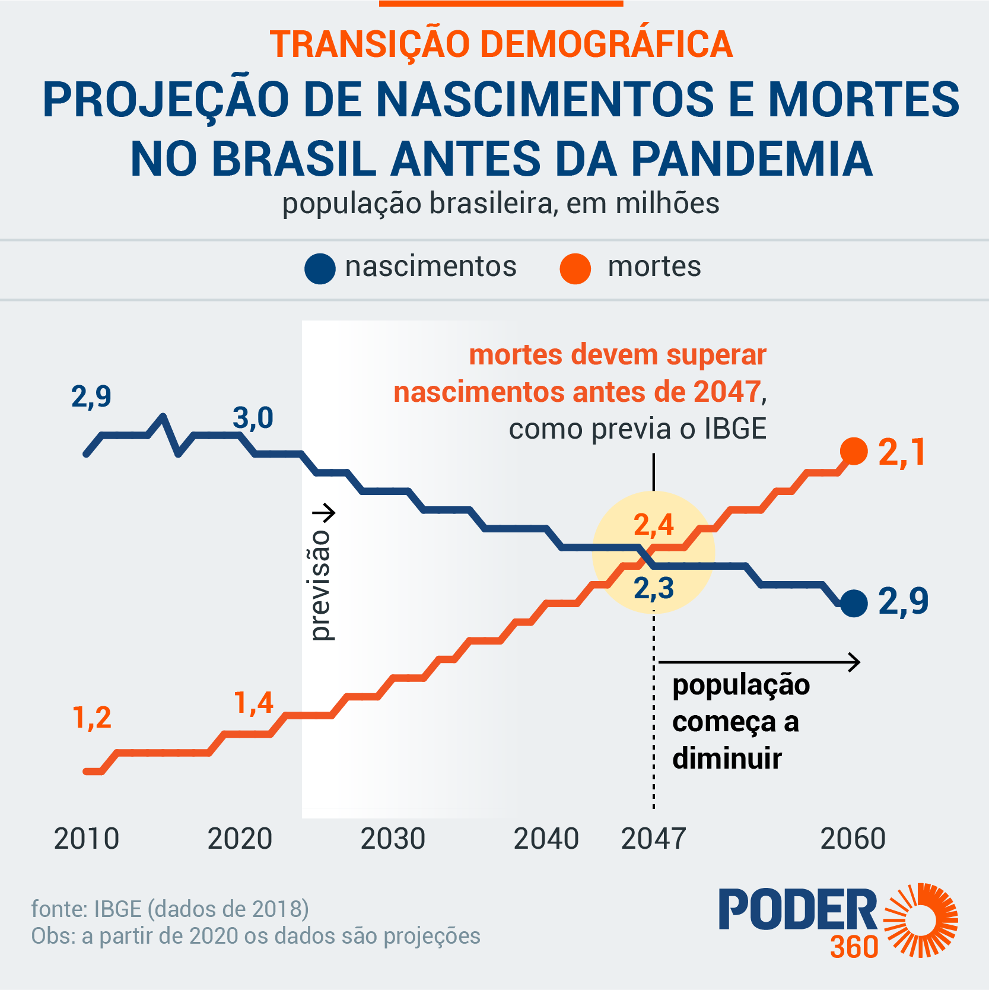
Pirâmide Etária do Brasil
O grande “X” da questão...
Fonte: Poder 360, 2018
Prof. Fernando Fernandes

Slide 17

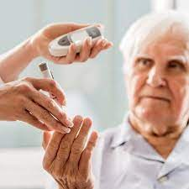
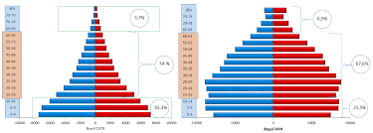
Transição: Demográfica e Epidemiológioca
Demográfica
Epidemiológica
Redução da Natalidade
Redução da Mortalidade
Envelhecimento da população
Aumento da expectativa de vida
Aumento do nº de mulheres
Aumento da população urbana
Diminuição do analfabetismo
Redução de Doenças Infecciosas
Aumento Doenças Crônicas não transmissíveis
Alteração na morbidade da população
Alteração na mortalidade da população
Prof. Fernando Fernandes

Slide 18
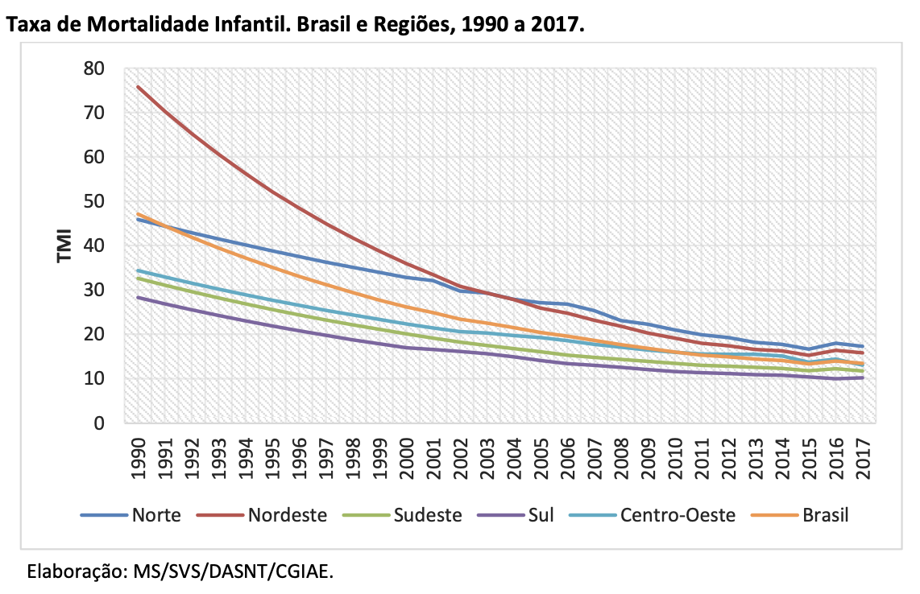
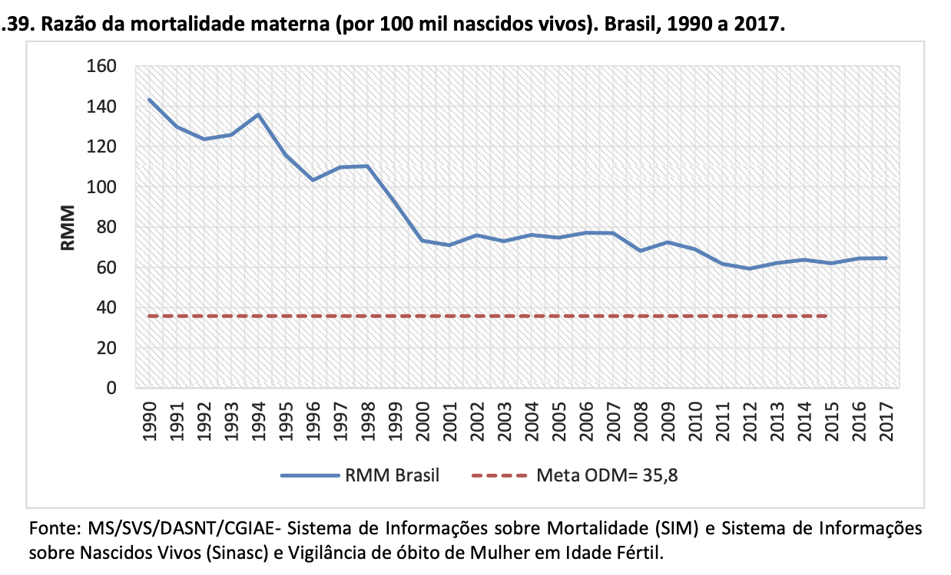
Mortalidade Infantil - Brasil
Mortalidade Materna
Prof. Fernando Fernandes

Slide 19
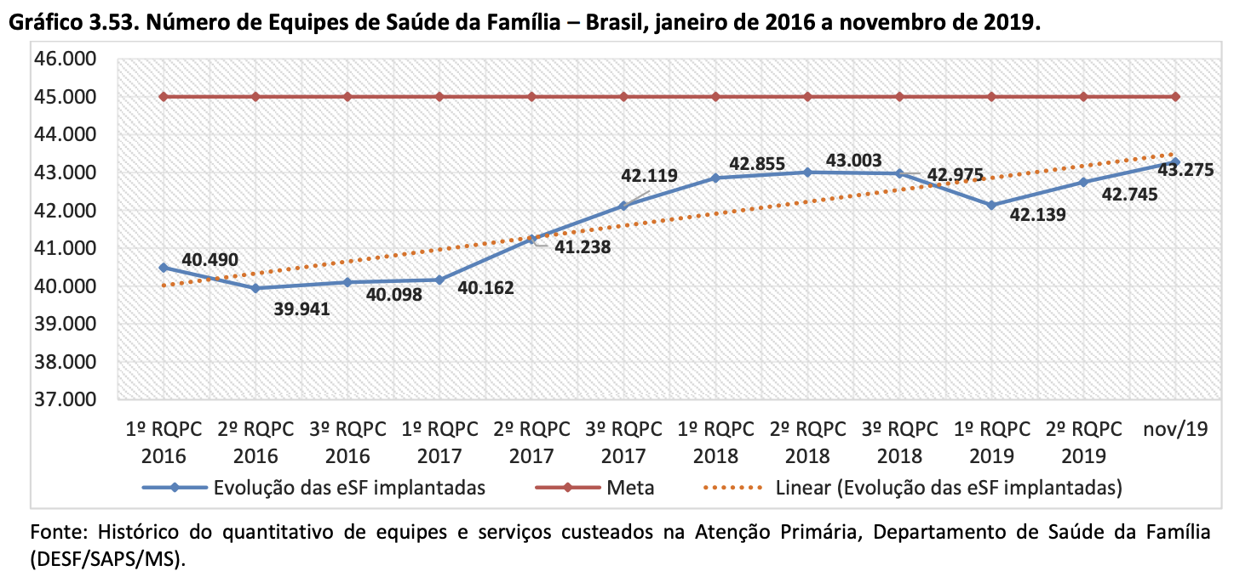
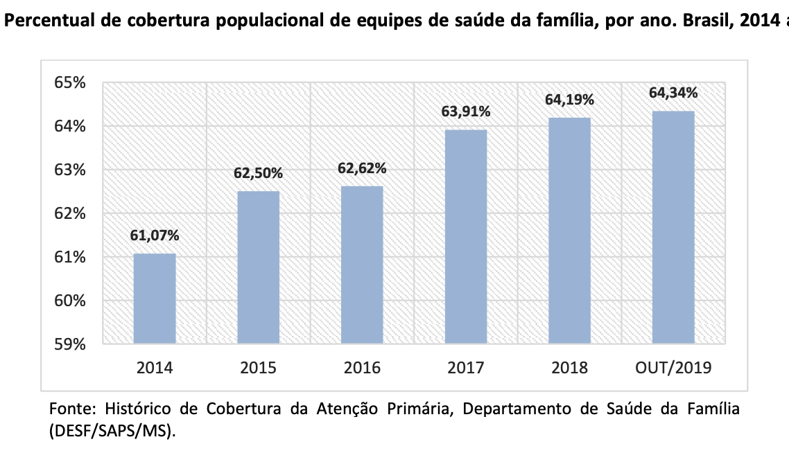
Cobertura de Saúde - SUS
Prof. Fernando Fernandes

Slide 20

PSF (Programa de Saúde da Família) - SUS
A Estratégia Saúde da Família (ESF) visa à reorganização da atenção básica no País
Estratégias:
Expansão
Qualificação
consolidação da atenção básica
ampliar a resolutividade
impacto na situação de saúde das pessoas e coletividades
Composição da equipe de Saúde da Família (eSF):
médico generalista, ou especialista em Saúde da Família, ou médico de Família e Comunidade
Enfermeiro generalista ou especialista em Saúde da Família
auxiliar ou técnico de enfermagem
agentes comunitários de saúde
Fonte: MS GOV.BR, 2021
Prof. Fernando Fernandes

Slide 21

PSF (Programa de Saúde da Família) - SUS
Equipes de Saúde da Família Ribeirinhas (eSFR)
Equipes de Saúde da Família Fluviais (eSFF)
1991 - Programa de Agentes Comunitários de Saúde (PACS)
Atualmente, a profissão de agente comunitário de saúde (ACS) é uma das mais estudadas pelas universidades de todo o País.
Descrição de famílias em base geográfica
Cadastrar todas as pessoas de sua microárea e manter os cadastros atualizados
Orientar as famílias quanto à utilização dos serviços de saúde disponíveis
Realizar atividades programadas e de atenção à demanda espontânea
Acompanhar, por meio de visita domiciliar, todas as famílias e indivíduos sob sua responsabilidade
Desenvolver ações que busquem a integração entre a equipe de saúde e a população adscrita à UBS
Desenvolver atividades de promoção da saúde, de prevenção das doenças e agravos e de vigilância à saúde, por meio de visitas domiciliares e de ações educativas individuais e coletivas nos domicílios e na comunidade
Fonte: MS GOV.BR, 2021
Prof. Fernando Fernandes

Slide 22
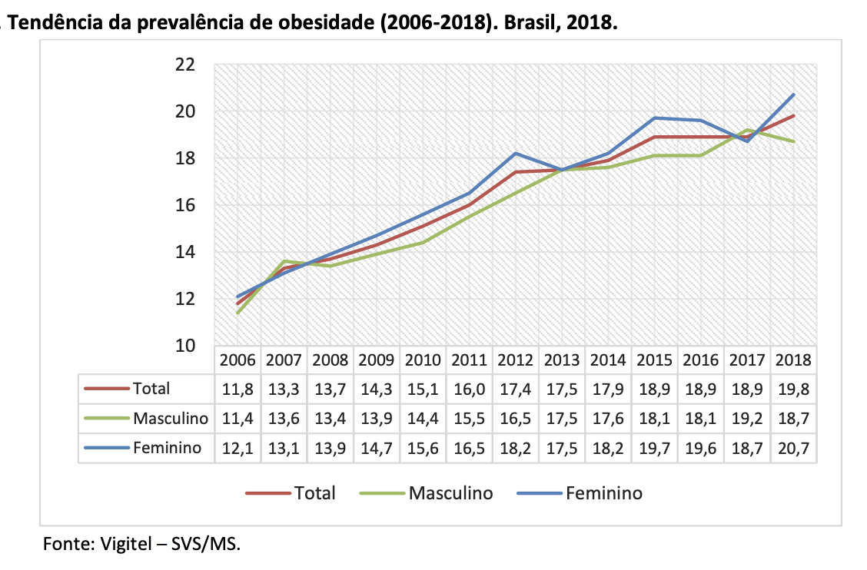
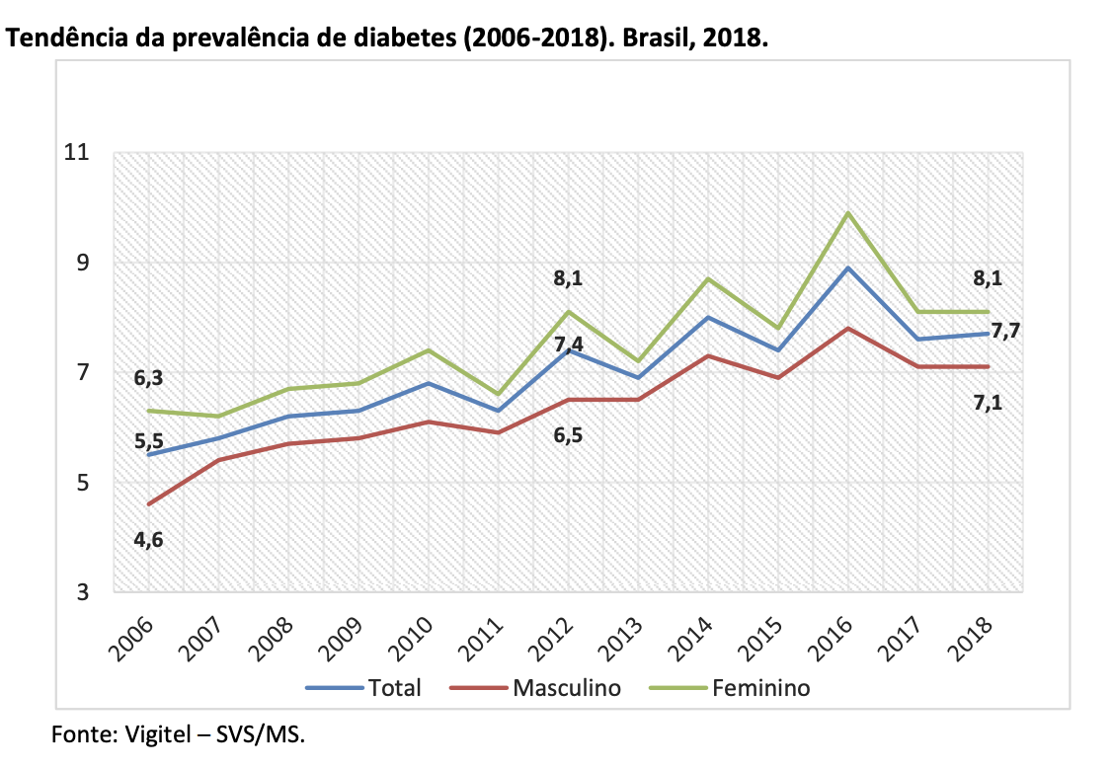
Itens Preocupantes – SUS (Condições Crônicas)
Prof. Fernando Fernandes

Slide 23
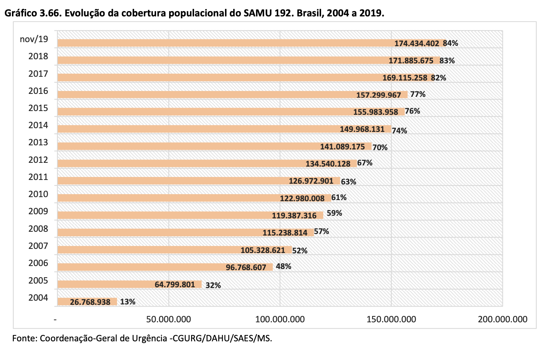
Cobertura de Saúde - SUS
Prof. Fernando Fernandes

Slide 24
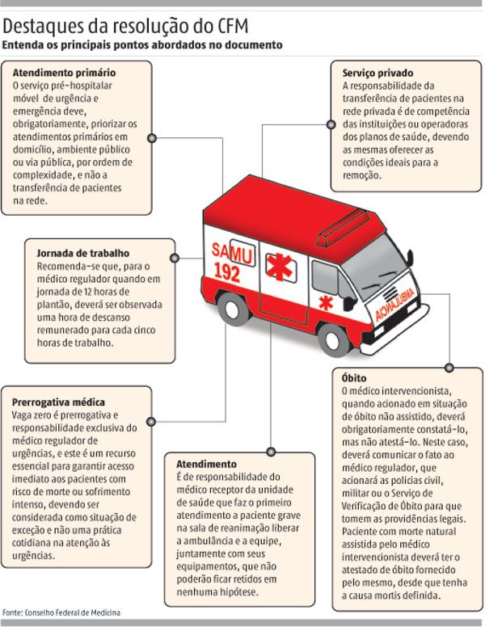
Cobertura de Saúde - SUS
CFM aprovou a resolução 2110/2014, que passou a normatizar o Fluxo dos Pacientes e definiu a Responsabilidades dos Serviços Pré Hospitalares Móveis de Urgência (dentre eles o SAMU)
Vaga zero é prerrogativa e responsabilidade exclusiva do médico regulador de urgências, e este é um recurso essencial para garantir acesso imediato aos pacientes com risco de morte ou sofrimento intenso, devendo ser considerada como situação de exceção e não uma prática cotidiana na atenção às urgências
Fonte: CFM - resolução 2110/2014
Prof. Fernando Fernandes

Slide 25
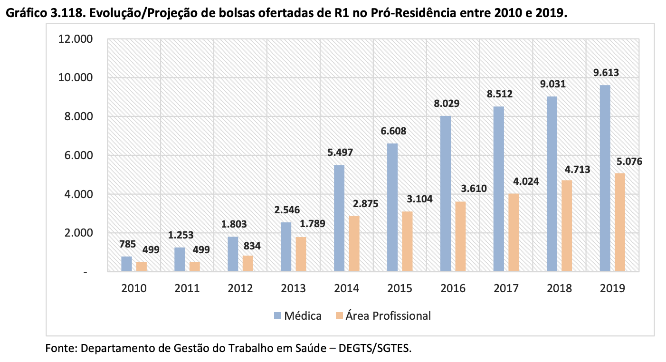
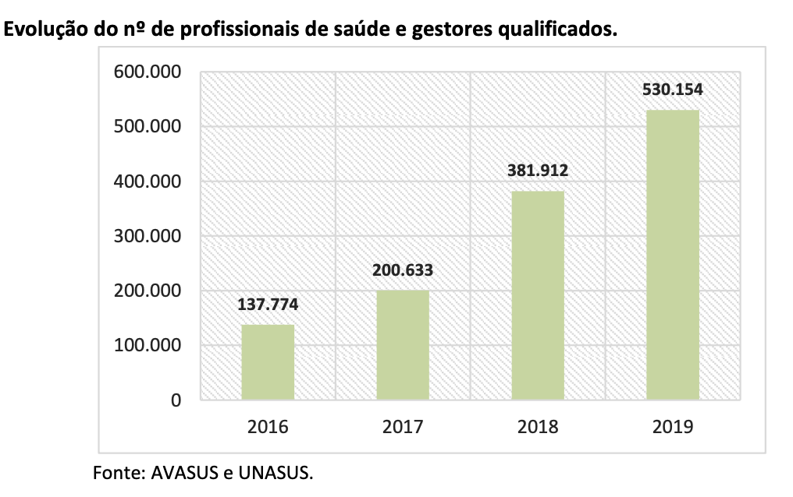
Profissionais de Saúde - SUS
Prof. Fernando Fernandes

Slide 26
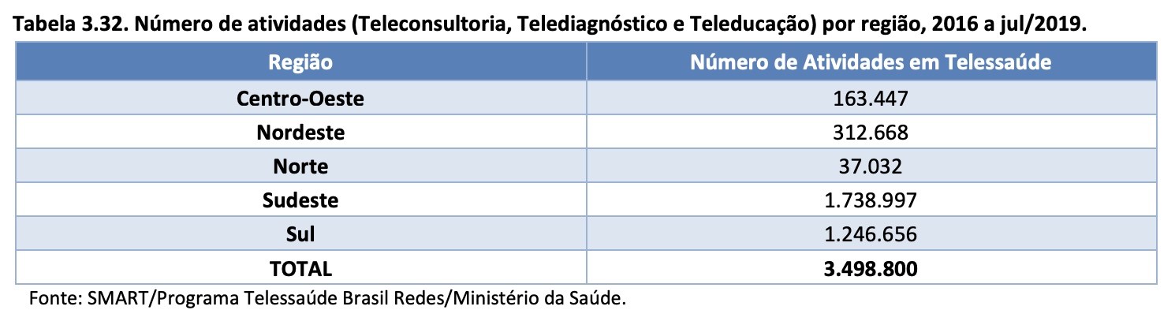
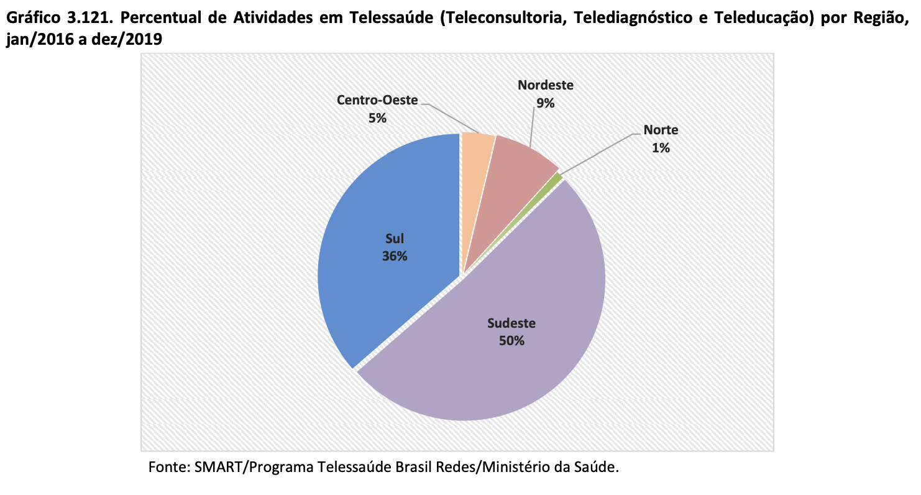
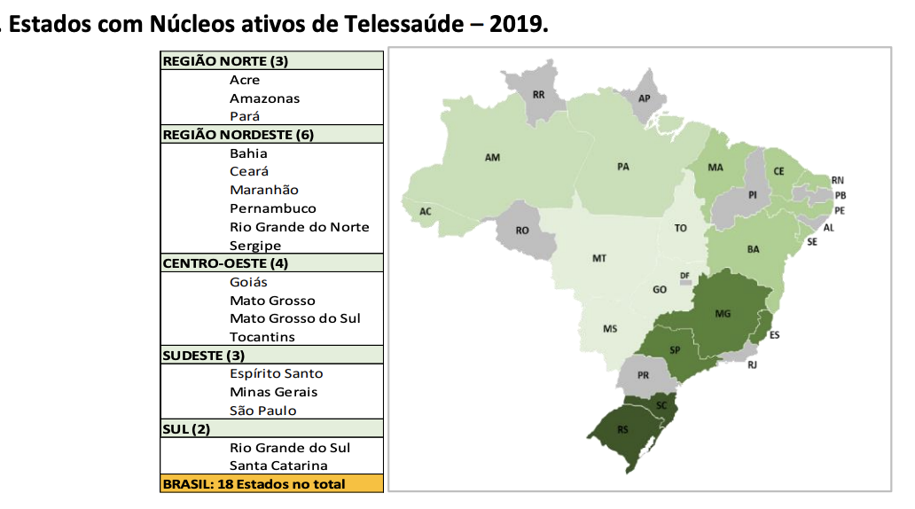
Telesaúde - SUS
Fonte: SMART/Programa Telessaúde Brasil Redes/Ministério da Saúde
Prof. Fernando Fernandes

Slide 27
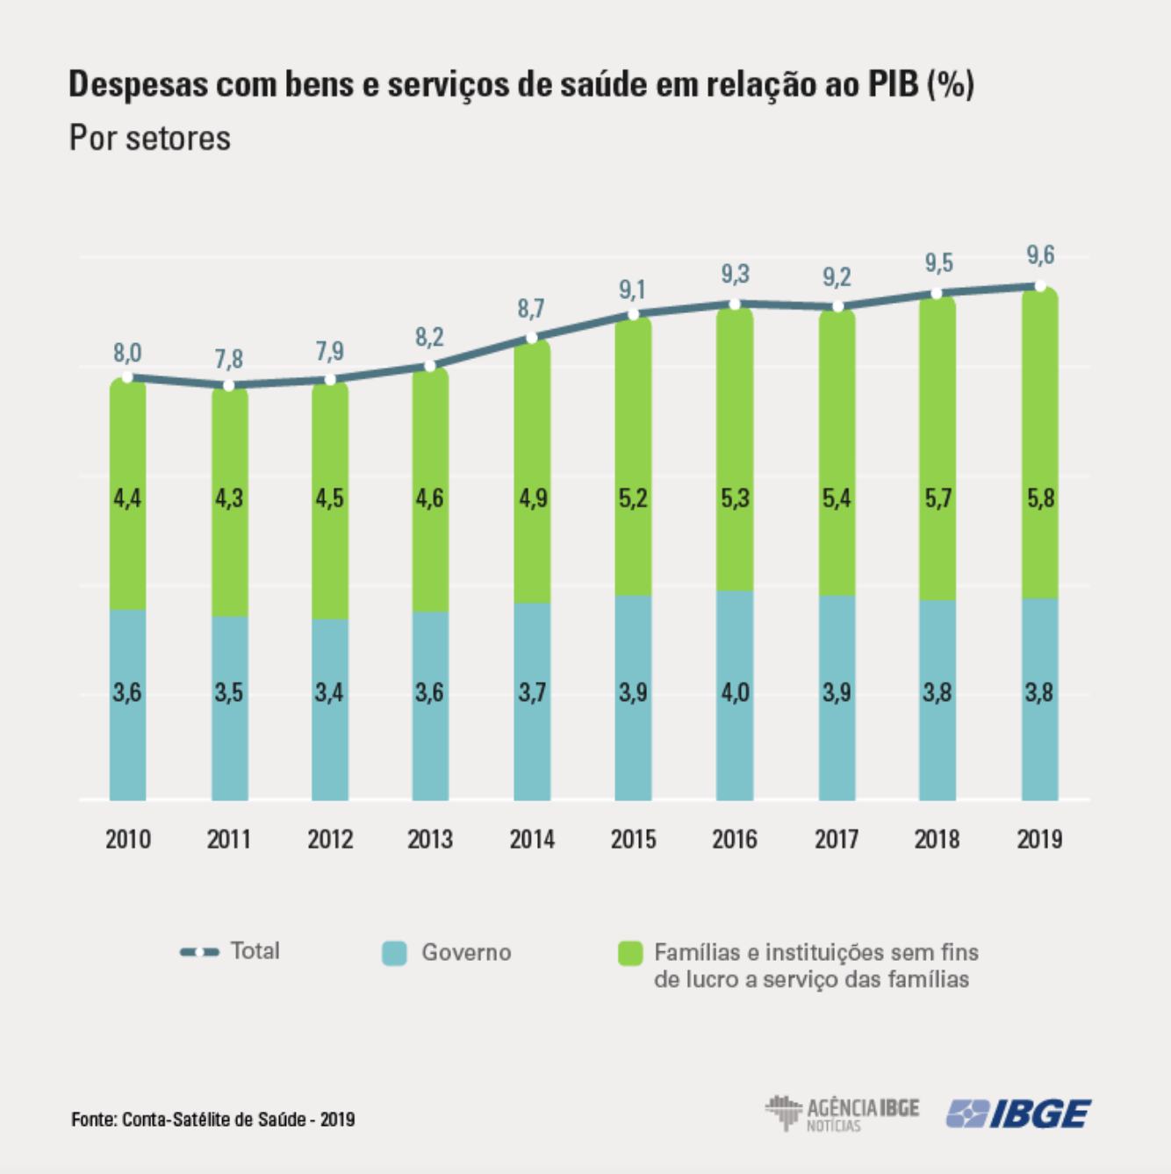
Custo em Percentual do PIB - SUS
PIB estimado do Brasil em 2024 = 11,6 Trilhões de Reais
Custo do Governo, de Saúde, em 2024
Entre 44,0 e 46,5 Bilhões de Reais
Custo das Famílias e Empresas, de Saúde, em 2024
Entre 63,8 e 67,3 Bilhões de Reais
Fonte: https://www.gov.br/fazenda/pt-br/assuntos/noticias/2024/novembro/ministerio-da-fazenda-amplia-estimativa-de-crescimento-do-produto-interno-bruto-de-2024-para-3-3
Fonte: Agência IBGE, 2022
Prof. Fernando Fernandes

Slide 28
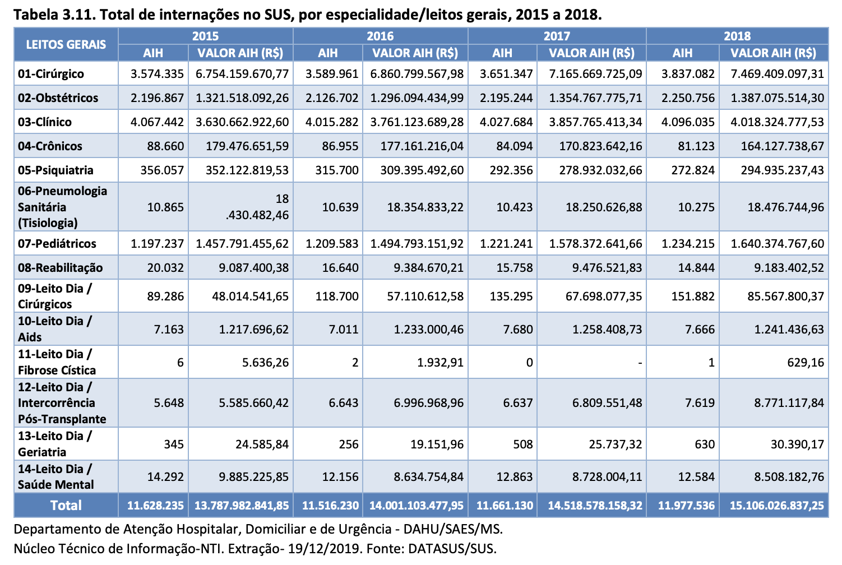
Hospitalizações - SUS
Prof. Fernando Fernandes

Slide 29
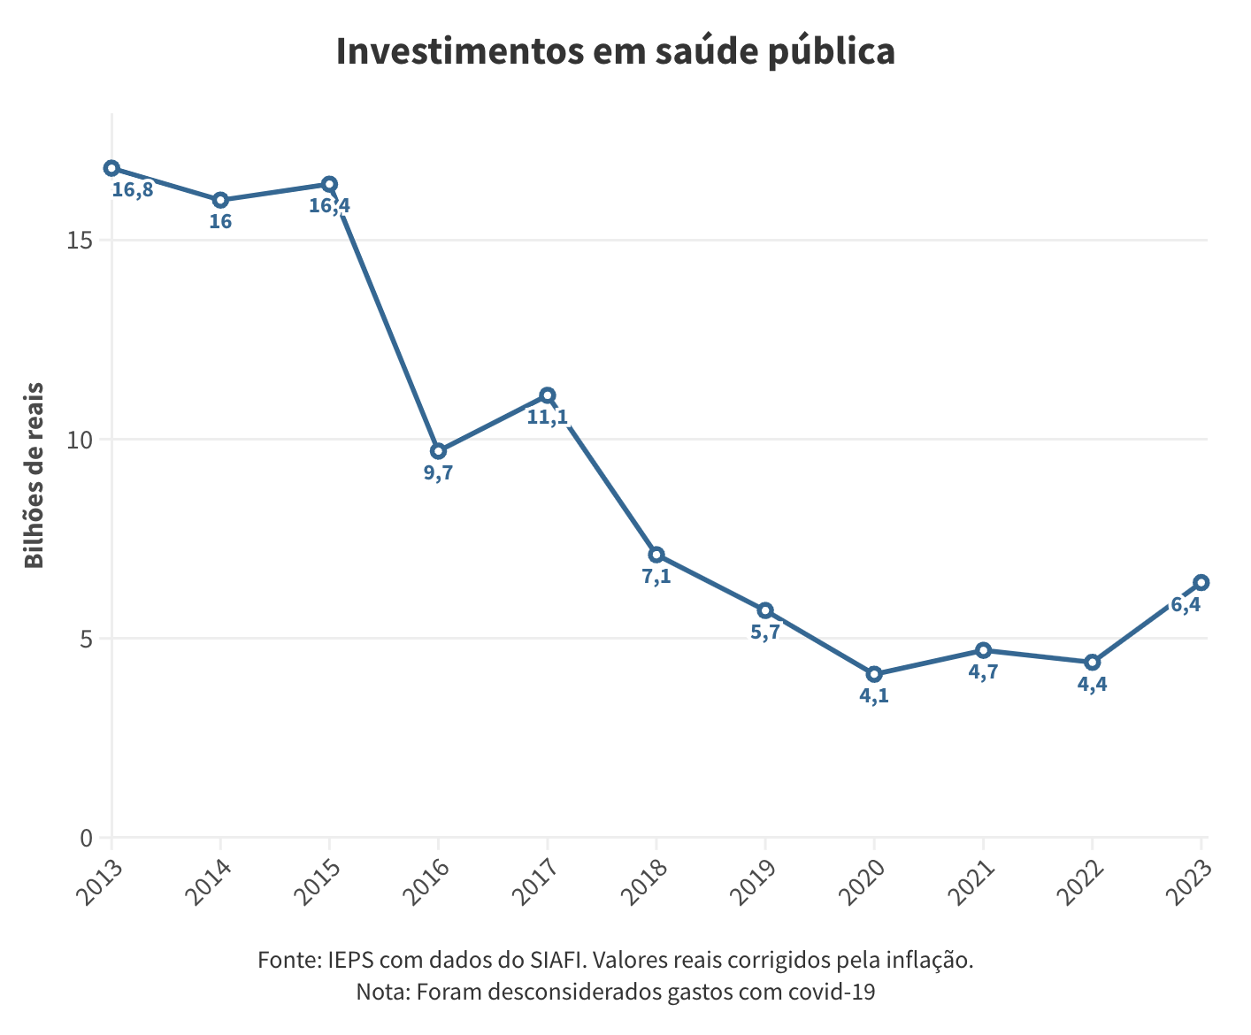
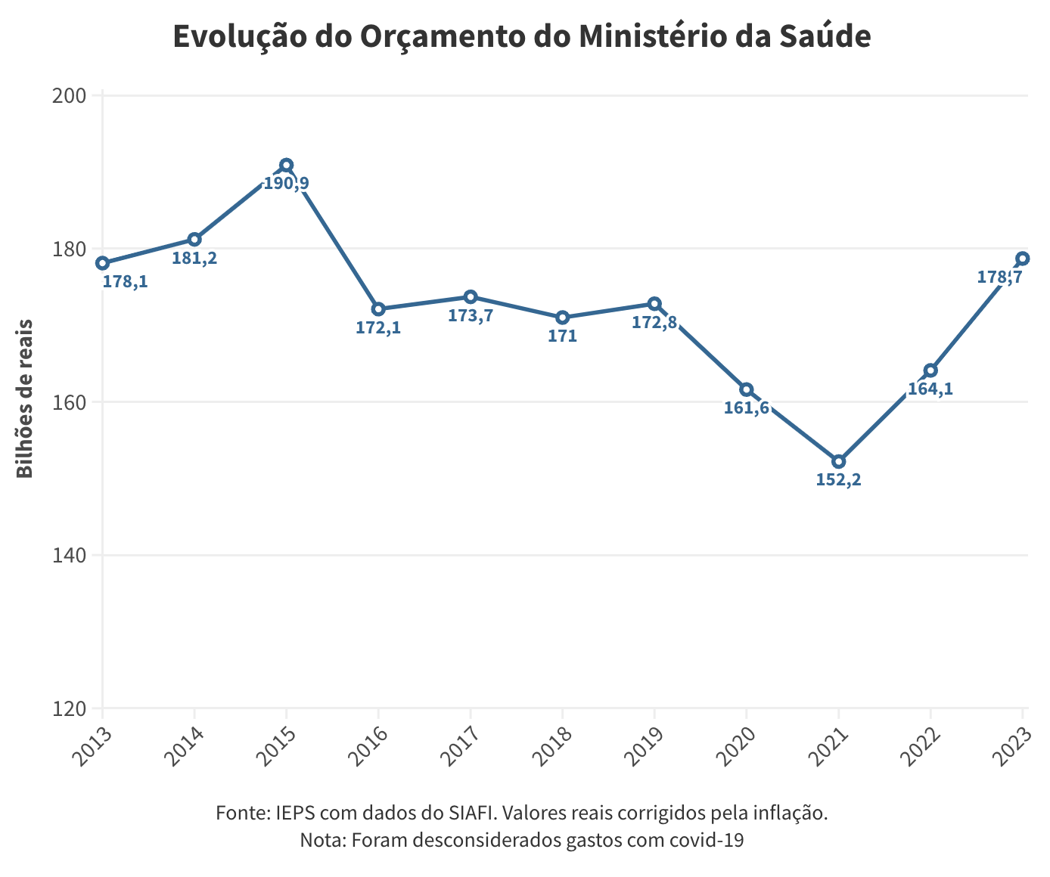
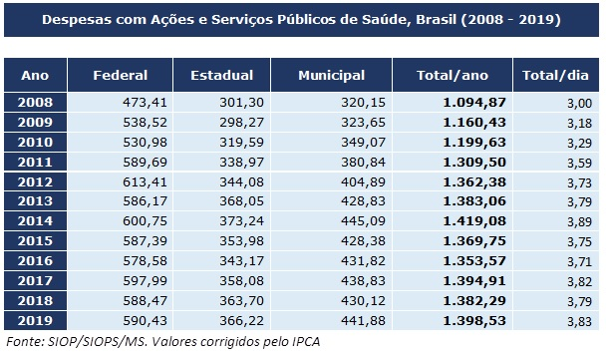
Investimentos e Orçamentos - SUS
Prof. Fernando Fernandes

Slide 30
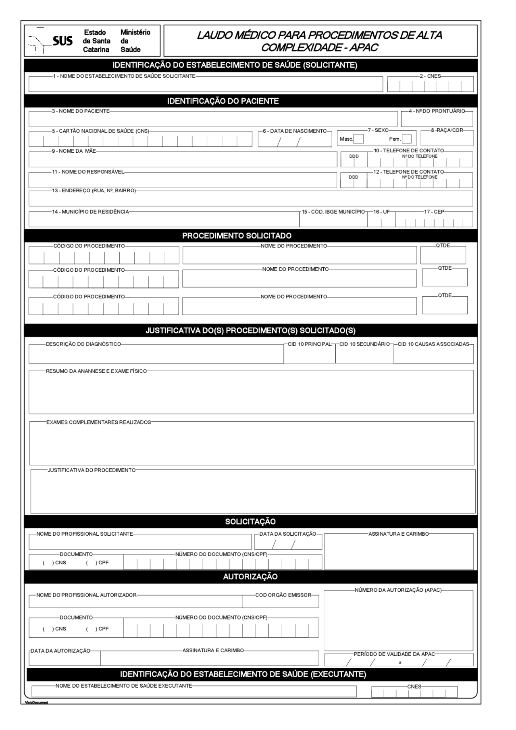
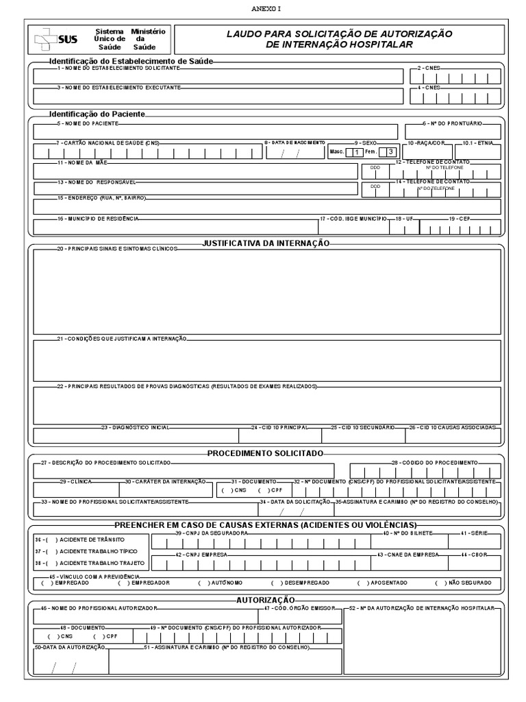
Principais Custos - SUS
AIH
APAC
Prof. Fernando Fernandes

Slide 31
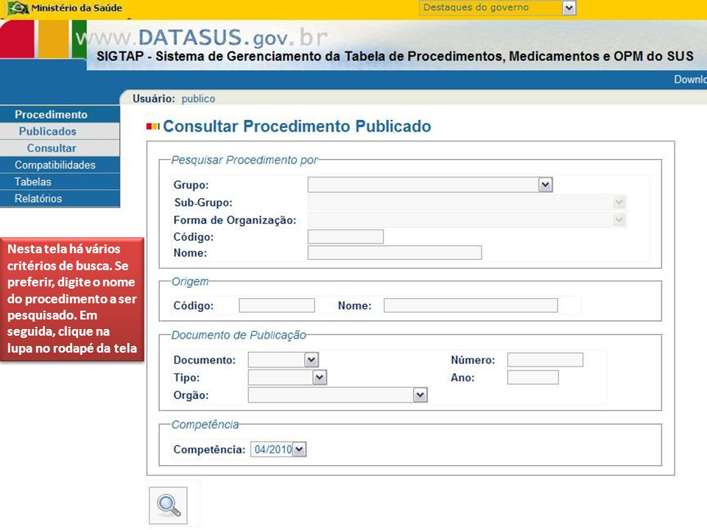
Hospitalizações - SUS
Tabela SUS
Aproximadamente 5.000 procedimentos médico-hospitalares
Fonte: https://datasus.saude.gov.br/
Prof. Fernando Fernandes

Slide 32



Composição dos Custos Assistenciais - SUS
1
Profissionais
Médicos, Enfermeiros, Físios, etc.
Concurso Público
2
Mat / Med
Indústria farmacêutica e de devices
Licitações Públicas
3
Procedimentos de Saúde
Cirurgias, exames, OPME etc.
APAC
4
Internações hospitalares
Clínicas, cirúrgicas e obstétricas
AIH
OBS.: Esta situação não se aplica a OS, OSCIP, Fundações e outras organizações sociais
Fonte: Prof. Fernando Fernandes, 2020
Prof. Fernando Fernandes

Slide 33
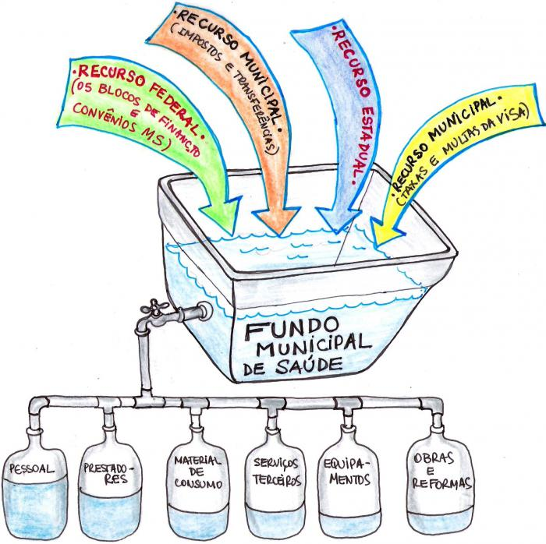
SUS - Financiamento
1
3
4
2
3
Fonte: Rede Humaniza SUS - CONHECENDO OS BLOCOS DE FINANCIAMENTO DO SUS – REPASSE FUNDO A FUNDO, 2015
Prof. Fernando Fernandes

Slide 34
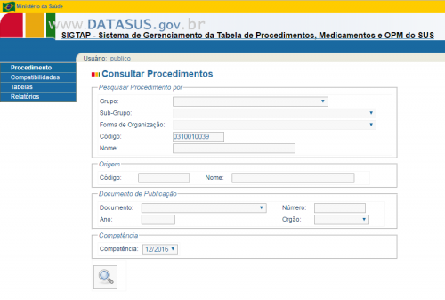
SIGTAP - SUS
Sistema de Gerenciamento da Tabela de Procedimentos, Medicamentos e OPM do SUS
Lei 14.820, de 2024, que determina a revisão periódica dos valores de remuneração dos serviços prestados ao Sistema Único de Saúde (SUS) e estabelece que em dezembro de cada ano ato do Ministério da Saúde defina atualização dos valores
Fonte: Agência Senado, 2024
Prof. Fernando Fernandes

Slide 35
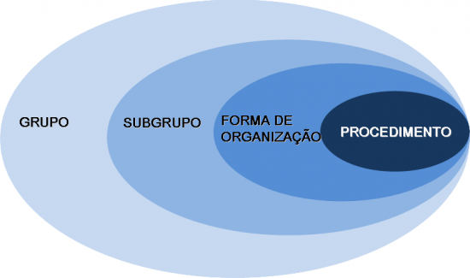
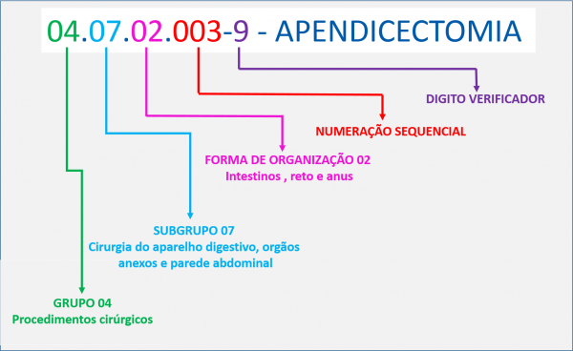
SIGTAP - SUS
Sistema de Gerenciamento da Tabela de Procedimentos (Portaria GM nº 321 de fevereiro de 2007)
Tabela de Procedimentos do SUS
Organização da Tabela de Procedimentos
Estrutura de Codificação da Tabela de Procedimentos
Fonte.: https://wiki.saude.gov.br/, 2023
Prof. Fernando Fernandes

Slide 36
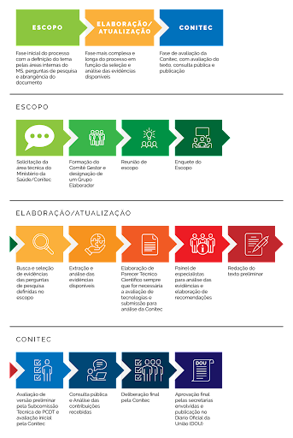
Protocolos Clínicos e Diretrizes Terapêuticas - PCDT
Cobertura SUS
Fluxo de elaboração/atualização de Protocolos e Diretrizes
O que consiste?
Documentos que estabelecem critérios para o diagnóstico da doença ou do agravo à saúde.
Define tratamento preconizado, com os medicamentos e demais produtos apropriados, quando couber, além de posologias recomendadas, os mecanismos de controle clínico, e o acompanhamento e a verificação dos resultados terapêuticos.
O que deve ser seguido pelos gestores do SUS na aprovação dos pedidos médicos a casos sobre aquele determinado diagnóstico.
Fonte.: CONITEC, Set/2019 – Atualizado em Ago/2022
Prof. Fernando Fernandes

Slide 37


SUS - Governança
Ministério da Saúde
170 milhões
SUS
CONASS
Estadual - Governos
CONASEMS
Municípios - Prefeitura
Atenção à Saúde
Atenção Primária à Saúde
Assistência Farmacêutica
Comunicação em Saúde
Direito Sanitário
Epidemiologia
Vigilância em Saúde Ambiental
Gestão e Financiamento
Saúde do Trabalhador
Gestão do Trabalho e da Educação na Saúde
Informação e Informática
Vigilância Sanitária
Qualidade do Cuidado e Segurança do Paciente
CONASS: Conselho Nacional de Secretários de Saúde
1982 - fortalecer as secretarias estaduais de saúde, torná-las mais participativas na reconstrução do setor saúde e representá-las politicamente
13 câmaras técnicas
CONASEMS: Conselho Nacional de Secretarias Municipais de Saúde
1988 promove e consolida um novo modelo de gestão pública de saúde apoiado em descentralização e municipalização
Espaço político nas instâncias federais, em discussões como financiamento público, RH e defesa dos princípios do SUS
COSEMS: Conselho de Secretarias Municipais de Saúde
Entidades que representam os municípios em âmbito Estadual
O Ministério da Saúde, CONASS e CONASSEMS definem juntos as normas que regem o Fundo Nacional de Saúde e sua distribuição de valores aos Estados e Municípios
Prof. Fernando Fernandes

Slide 38

SUS Paulista
Cobertura SUS
O que consiste?
Tabela SUS Paulista tem como objetivo aumentar o atendimento na rede pública de saúde e reduzir as filas, por meio do complemento do valor que os hospitais recebem atualmente do Ministério da Saúde pelos procedimentos hospitalares, com possibilidade das unidades receberem até cinco vezes a tabela adicional do SUS.
Beneficia 354 hospitais em todas as regiões do estado, entre eles Santas Casas, entidades filantrópicas e autárquicas.
Estes equipamentos representam hoje 50% do atendimento hospitalar no sistema único de saúde paulista.
https://saude.sp.gov.br/ses/perfil/cidadao/homepage/outros-destaques/tabela-sus-paulista
Prof. Fernando Fernandes

Slide 39



SUS - Governança
Demais Gestores do SUS
Conselhos de Saúde (União, Estado e Municípios) – Órgão Colegiado
Representantes do Governo
Representantes dos prestadores de serviços
Representantes dos profissionais de saúde
Representantes dos usuários do SUS (pacientes)
Comissão Intergestores Tripartite (CIT)
Definem a Operação do SUS
Comissão Intergestores Bipartite (CIB)
Definem a Operação do SUS
Prof. Fernando Fernandes

Slide 40

Gestão Participativa
Lei 200/1967
O conceito de Gestão Participativa no SUS está embasado nos seguintes pilares:
Controle social: Os cidadãos têm o direito e o dever de participar das decisões relacionadas à saúde
Transparência: Informações sobre o funcionamento do sistema, os recursos disponíveis, os projetos em andamento e os resultados obtidos devem ser acessíveis e claros para a população
Cooperação: A colaboração entre gestores, profissionais de saúde, usuários e comunidade
Responsabilidade compartilhada: Todos têm responsabilidade na garantia da qualidade dos serviços e na busca por soluções
Para que a Gestão Participativa no SUS funcione, são utilizados alguns mecanismos que promovem a participação popular e a democratização do processo decisório:
Conselhos de Saúde
Conferências de Saúde
Ouvidorias
Participação em fóruns e comissões
Audiências públicas
Prof. Fernando Fernandes

Slide 41





Gestão Participativa
Lei 200/1967
Gestão participativa é uma estratégia transversal, que possibilita a formulação e a deliberação pelo conjunto de atores no processo de controle social. Importante é a INCLUSÃO da participação dos profissionais de saúde e da comunidade.
+
+
+
+
Busca envolver a população, os usuários dos serviços de saúde, os trabalhadores da área e as organizações da sociedade civil na tomada de decisões e na definição das políticas e ações de saúde.
Visa garantir maior democratização e transparência na gestão dos serviços de saúde, promovendo a participação ativa de diferentes atores no planejamento, execução, monitoramento e avaliação das políticas de saúde.
Prof. Fernando Fernandes

Slide 42
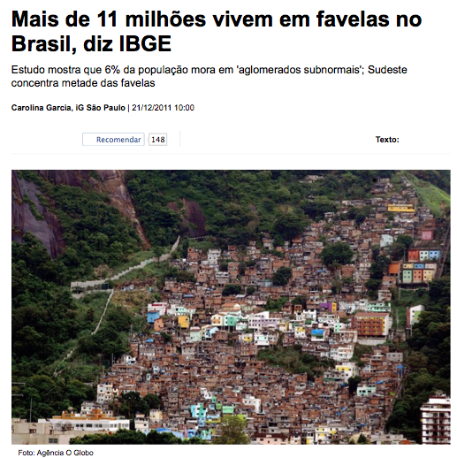


SUS – Maior Programa de Inclusão Social
Prof. Fernando Fernandes

Slide 43
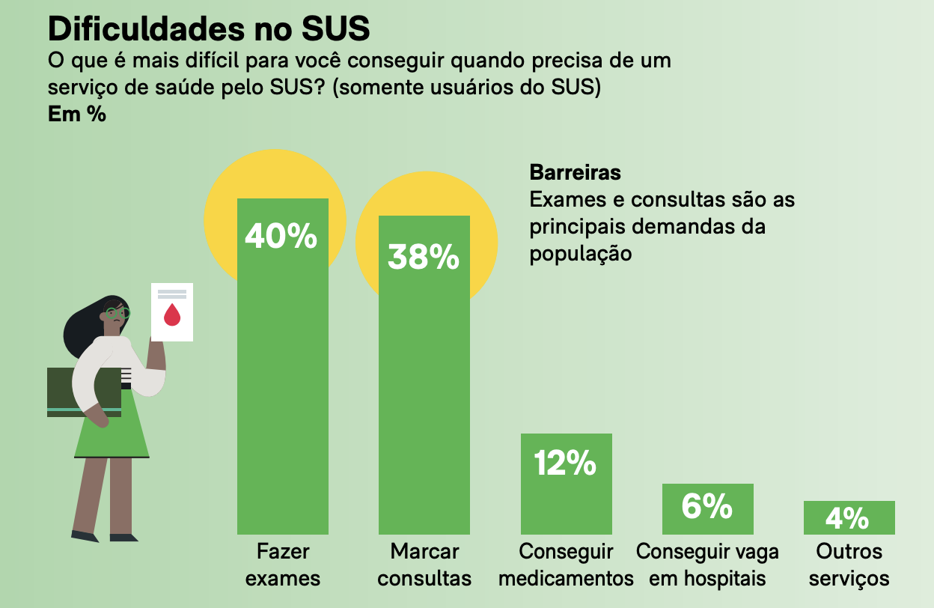
SUS – Oportunidades de Melhoria
Fonte: Pesquisa: A Saúde Que Os Brasileiros Querem, ANAHP, 2022
Prof. Fernando Fernandes

Slide 44
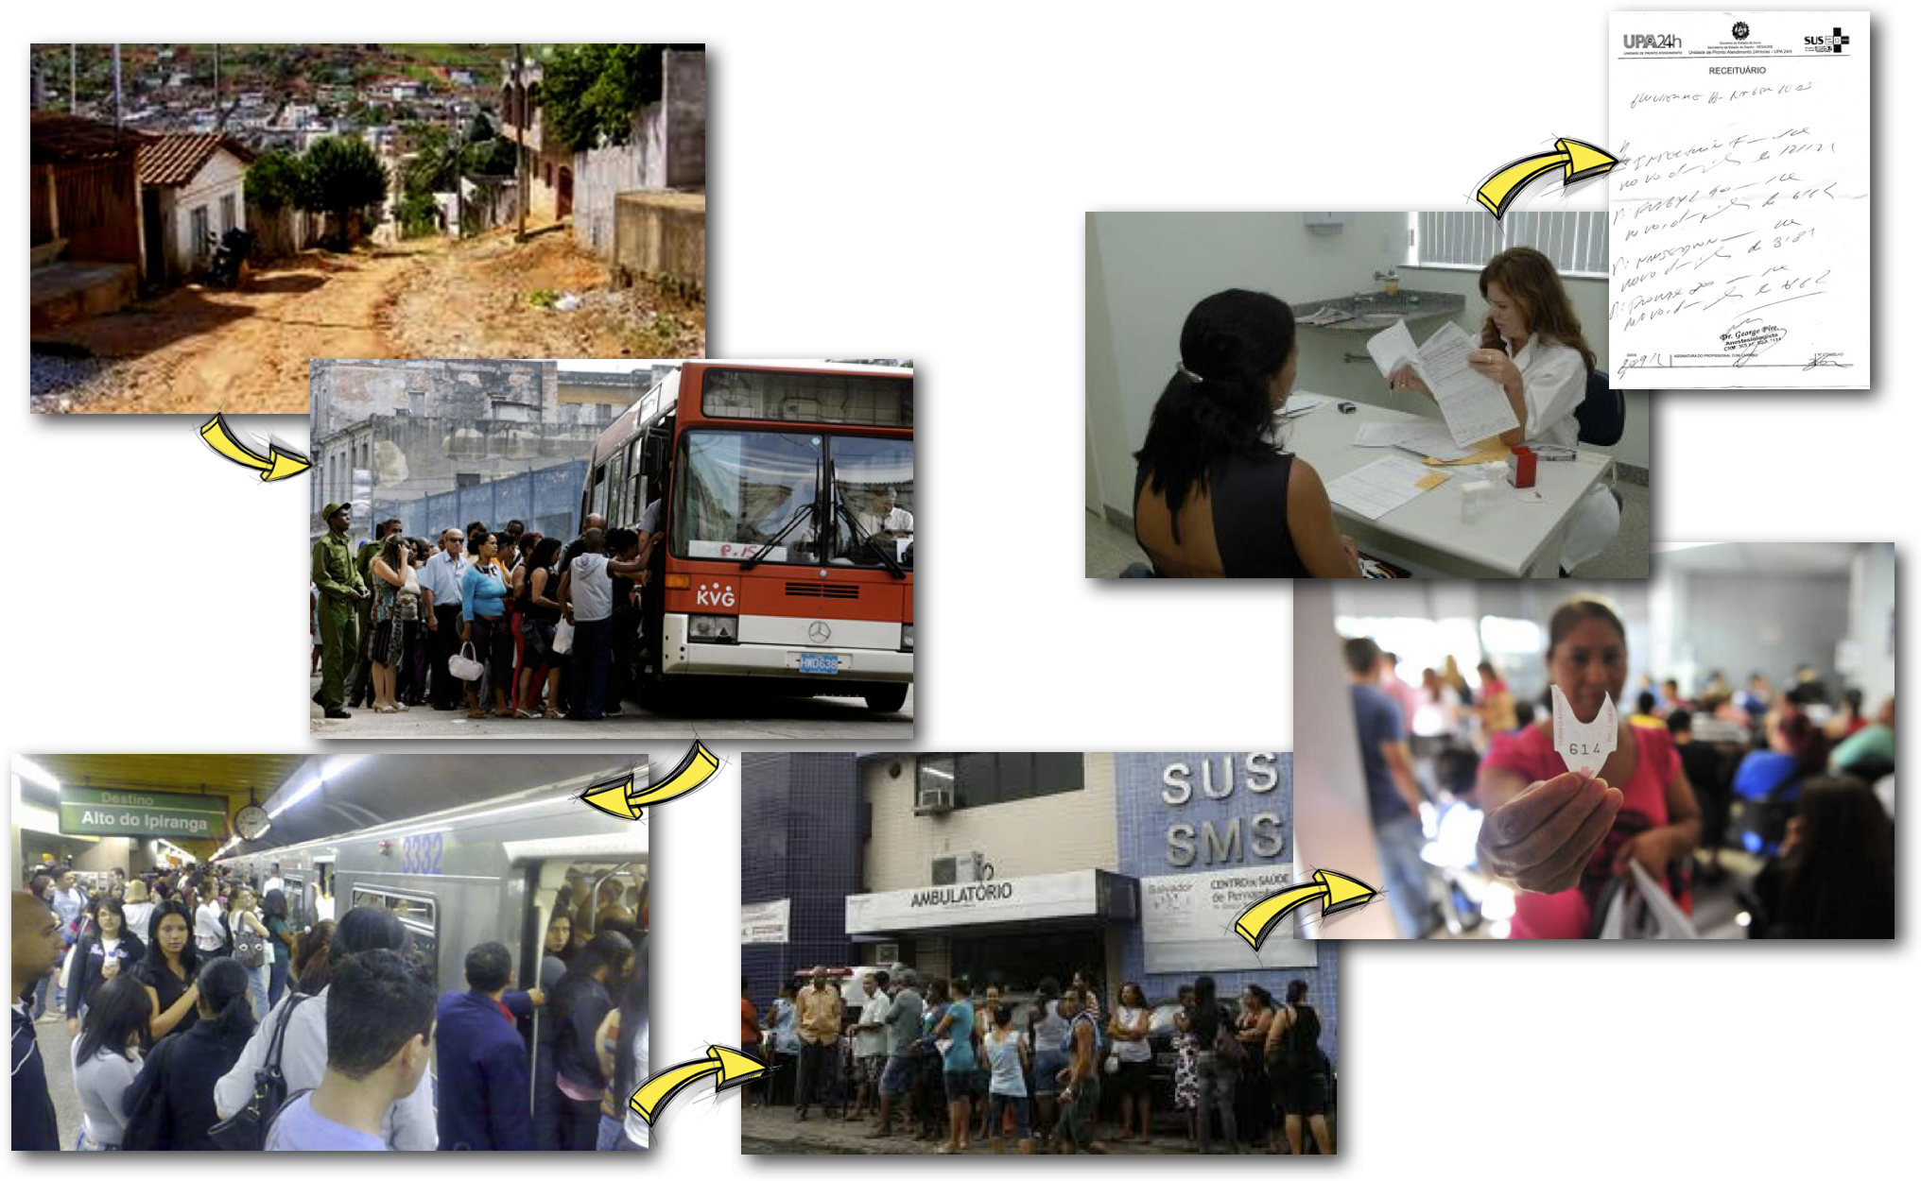
SUS – Oportunidades de Melhoria na Jornada
Fonte: Apresentação Saútil, 2011 – Fernando Fernandes
Prof. Fernando Fernandes

Slide 45
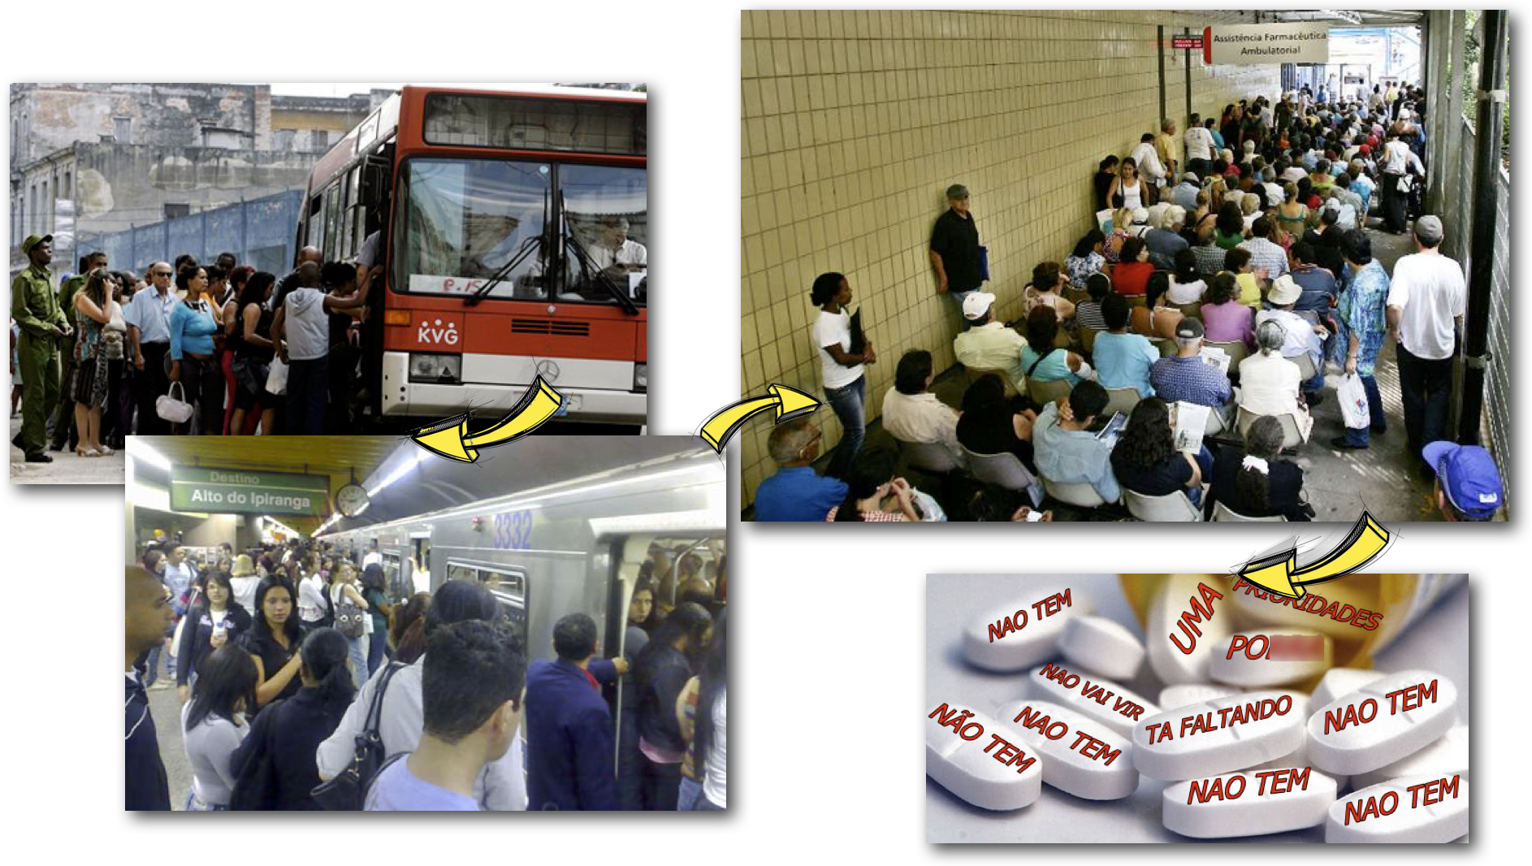
SUS – Oportunidades de Melhoria na Jornada
Fonte: Apresentação Saútil, 2011 – Fernando Fernandes
Prof. Fernando Fernandes

Slide 46
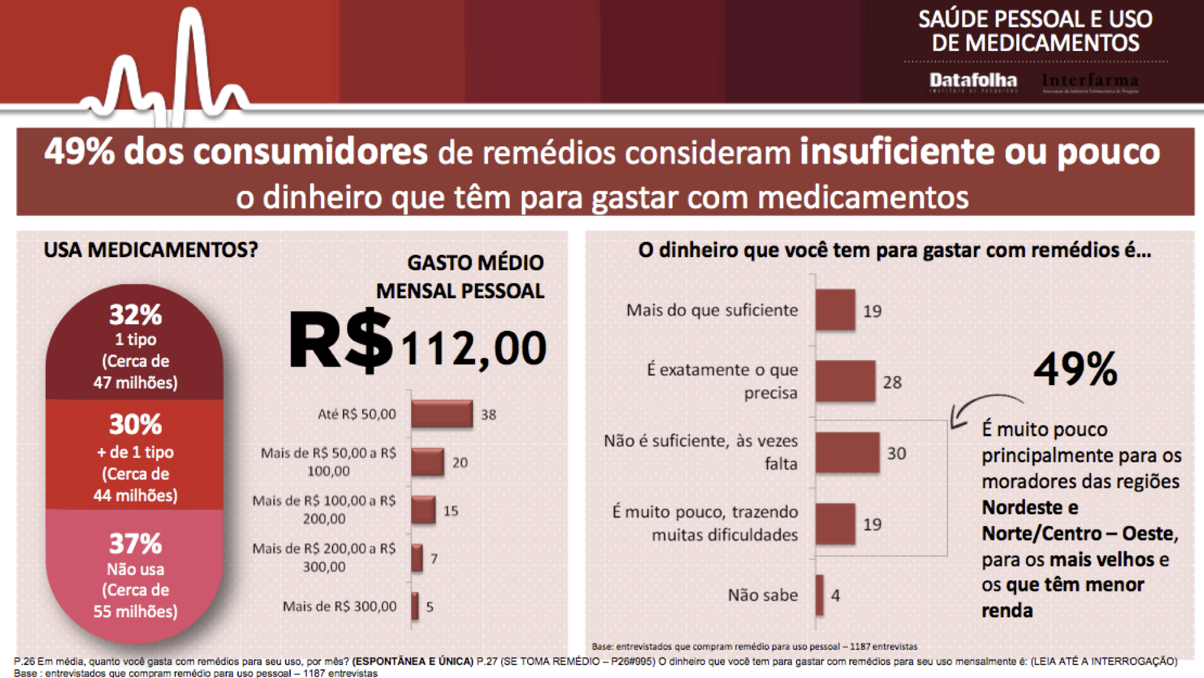
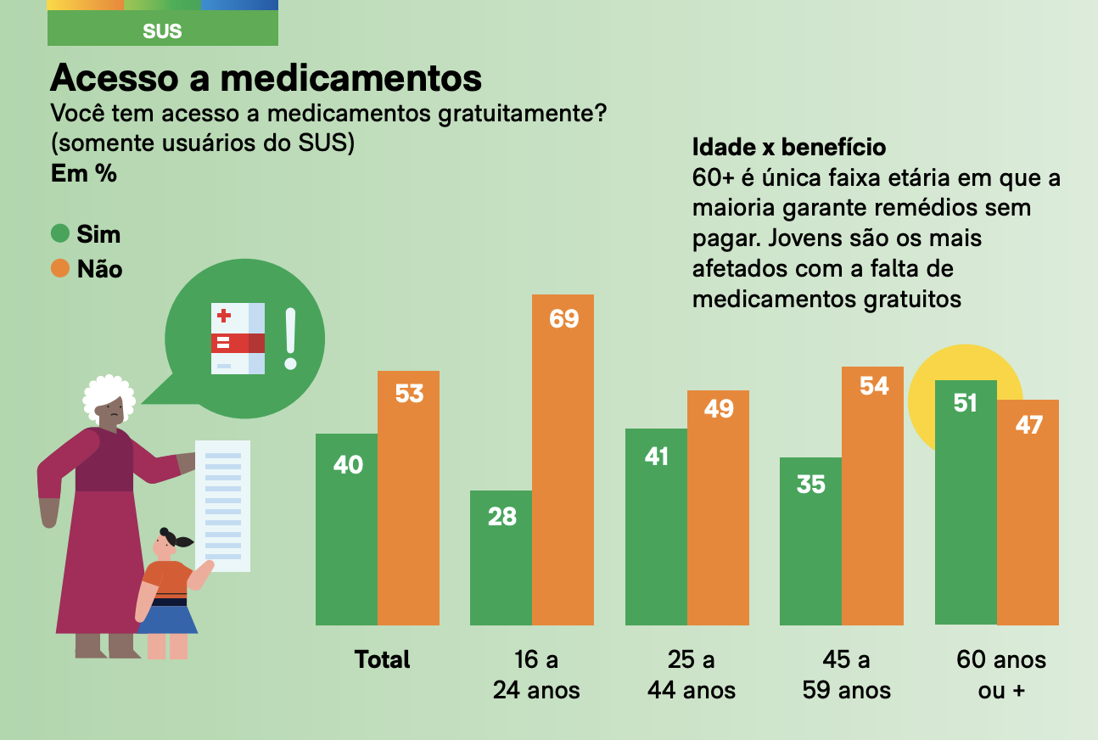
SUS – Oportunidades de Melhoria
Fonte: Pesquisa: DataFolha, 2015
Fonte: Pesquisa: A Saúde Que Os Brasileiros Querem, ANAHP, 2022
Prof. Fernando Fernandes

Slide 47

SUS – Oportunidades de Melhoria
Fonte: O Globo, 2024
Prof. Fernando Fernandes

Slide 48

Custos da População
Custos elevados em saúde
Fonte: Visual Capitalism, Michael J. Perry, Emeritus 2021
Prof. Fernando Fernandes

Slide 49

SUS – Funcionamento para o Cidadão
Alta
UBS
Médico APS
Médico Especialista
Serviço de Alta Complexidade
Receita (UBS)
e Prevenção
Receita (UBS)
Medicações intra-hospitalar
Pedido de Exames (UBS)
Realização de Exames (APAC)
Realização de Exames (APAC)
Pedido de Especialista
Pedido de Outro Especialista
Procedimentos e cirurgias (APAC)
Pedido de Internação (AIH)
Pedido de Internação (AIH)
Internação (AIH)
At. 1ª
80%
Problemas
At. 2ª
15%
Problemas
At. 3ª
5%
Problemas
Fonte: Apresentação Saútil, 2011 – Fernando Fernandes
Prof. Fernando Fernandes

Slide 50

SUS – Rede de Atenção à Saúde
"CROSS" (Cadastro Nacional de Estabelecimentos de Saúde). O "CROSS" é um sistema do Ministério da Saúde do Brasil que tem o objetivo de reunir informações detalhadas sobre os estabelecimentos de saúde em todo o país
Prof. Fernando Fernandes

Slide 51


Oportunidades - SUS
Fonte: SAÚTIL, 2015
Prof. Fernando Fernandes

Slide 52

Melhorando a Usabilidade - SUS
Conecte SUS
App que pode ser baixado no IOS e Android
Fonte: Conecte SUS, 2019
Prof. Fernando Fernandes

Slide 53

Melhorando a Usabilidade - SUS
Conecte SUS
App que pode ser baixado no IOS e Android
Fonte: Conecte SUS, 2019
Prof. Fernando Fernandes

Slide 54

Melhorando a Usabilidade - SUS
Fonte: Boletim Conecte SUS, 2022
Prof. Fernando Fernandes

Slide 55


Avaliação pela População - SUS
4 entre 10 pessoas aprovam Saúde no Brasil!
Fonte: Pesquisa: A Saúde Que Os Brasileiros Querem, ANAHP, 2022
Prof. Fernando Fernandes

Slide 56

Avaliação pela População - SUS
45% aprovam o SUS, mas apontam carências!
Fonte: Pesquisa: A Saúde Que Os Brasileiros Querem, ANAHP, 2022
Prof. Fernando Fernandes

Slide 57

Sistemas de Saúde no Brasil
Opinião
https://gauchazh.clicrbs.com.br/opiniao/noticia/2023/06/conta-que-nao-fecha-clirxkfmf005v01514o6sm281.html
Fonte: Zero Hora – Sthepen Doural Stefani – Jun/2023
Prof. Fernando Fernandes

Slide 58
Sistemas de Saúde no Brasil
______________________________________________
Estrutura e Organização dos Sistemas de Saúde Privado
______________________________________________
Curso: MBA Executivo
Professor: Fernando Fernandes
Coordenador: Adriana Maria André
Bloco: 03 / 05

Slide 59

Situação Econômica da População - Brasil
Prof. Fernando Fernandes

Slide 60

Produtividade dos Países
Regressão do PIB per capita
Fonte: Visão Brasil 2030 – McKinsey & Company, 2014
Prof. Fernando Fernandes

Slide 61

Situação Econômica da População - Brasil
Fonte: IBGE - Poder 360, Nov/2023
Prof. Fernando Fernandes

Slide 62
Mercado de Saúde
ANVISA
Indústria
Farma
Indústria
Devices
EAP
E-health
Wereables
Cartões Desc.
Etc.
Farmácias
PBM
Corretores
de Benefícios
Regulação
Consultorias
Auditorias
$
Prestadores
Hospitais
Médicos
Psicólogos
Nutricionistas
Fisioterapeutas
Laboratórios
Home Care
Clínicas
APS
Gestão Crônicos
APH
Empresas de Sistemas
Etc.
Beneficiários
Pessoas Físicas
e/Ou
Empresas (RH)
Planos de Saúde
$
AMB
CFM
SUS
F – 3ª
COREN
MS
E – 2ª/3ª
ANS
CREFITO
M – 1ª
Etc.
Fonte: Fernando Fernandes - Fronteiras da Auditoria, 2009. Atualizado, 2018
Prof. Fernando Fernandes

Slide 63






Números da Saúde – Setor Privado
Composição de Preços
A RN 563 determina que o valor fixado para a última faixa etária (59 anos ou mais) não pode ser superior a seis vezes o valor da primeira faixa (0 a 18). Além disso, a variação acumulada entre a sétima e a décima faixas não pode ser superior à variação acumulada entre a primeira e a sétima faixas.
Fonte: ANS, dez 2022
Prof. Fernando Fernandes

Slide 64


Mutualismo na Saúde
Muitos saudáveis financiam poucos doentes
Fonte: Prof. Fernando Fernandes, Mar/2007
Prof. Fernando Fernandes

Slide 65

Modelo de Sustentabilidade – Setor Privado
Os recursos ($) são para todos
Sinistralidade
Relação entre custo assistencial e investimento feito em saúde
Custo Assistencial
Sn = --------------------------------------------
Prêmio (Investimento em saúde)
Componentes da Sinistralidade
Custo Assistencial = Preço x Frequência de eventos em saúde
Prêmio = valor investido em saúde
Fonte: Prof. Fernando Fernandes, Mar/2007
Prof. Fernando Fernandes

Slide 66
Modelo de Sustentabilidade – Setor Privado
Rentabilidade das OPS
Custo Assistencial
Sn = --------------------------------------------
Prêmio (Investimento em saúde)
70 a 75%
85%
Custo Administrativo
10 a 12%
Custo Comercial
5 a 8%
10%
Margem Bruta
5 a 15%
Margem Líquida
4 a 12%
5%
0%
Prejuízo!!
-
Fonte: Prof. Fernando Fernandes, Out/2024
Prof. Fernando Fernandes

Slide 67

Números da Saúde – Setor Privado
Fonte: ANS, 2022
Prof. Fernando Fernandes

Slide 68

Números da Saúde – Setor Privado
Fonte: ANS, 2018-2022
Prof. Fernando Fernandes

Slide 69

Números da Saúde – Setor Privado
Fonte: ANS, 2018-2022
Prof. Fernando Fernandes

Slide 70

Operadoras de Saúde Suplementar
Evolução de Receitas x Custos Assistenciais
Fonte: XVI Finance, 2022
Prof. Fernando Fernandes

Slide 71


Operadoras de Saúde Suplementar
Evolução de Receitas x Custos Assistenciais
Fonte: ANS, 2018-2022
Prof. Fernando Fernandes

Slide 72


Operadoras de Saúde Suplementar
Desempenho dos Planos de Saúde
Fonte: Valor Econômico, dados ANS - set/2022
Fonte: Valor Econômico, Out/2024
Prof. Fernando Fernandes

Slide 73


TEA – Transtornos do Espectro Autista
Terapia ABA - abreviação de "Applied Behavior Analysis”
(Análise do Comportamento Aplicada)
Forma de intervenção que trabalha comportamentos alvo da criança, por meio de sessões diárias e/ou semanais.
Pode ser realizada individualmente ou em grupo e em diversos ambientes como : consultórios, escolas, residências etc.
Tem evidências científicas e busca promover comportamentos adaptativos e melhorar habilidades sociais, linguísticas e reduzir comportamentos problemáticos.
Terapia DENVER
Consiste em formar uma criança mais autônoma, independente e que consiga aprender com os colegas e familiares.
Prof. Fernando Fernandes

Slide 74

Modelo parque de Diversões
Modelo Livre Escolha
Poder escolher qual médico e especialidade
Repetir consultas com outros profissionais
Poder buscar hospitais, laboratórios e Pronto-Socorro livremente
Realizar exames quantas vezes desejar
Em alguns casos, reembolsar seus custos no pagamento particular
MORAL HAZARD
Quando o beneficiário de um plano de saúde utiliza os serviços médicos com mais frequência, por não ter que pagar mais por isso
Sinistralidade
Custo Assistencial
Sn = --------------------------------------------
Prêmio (Investimento em saúde)
Prof. Fernando Fernandes

Slide 75


Maior Sinistralidade – Maiores Custos para Todos
Fonte: O Estadão, abril-2024
Fonte: Valor Econômico, abril-2024
Prof. Fernando Fernandes

Slide 76


Números da Saúde – Setor Privado
Fonte: ANS, 2019-2022
Prof. Fernando Fernandes

Slide 77


Números da Saúde – Setor Privado
Fonte: ANS, 2019-2022
Prof. Fernando Fernandes

Slide 78

Números da Saúde – Setor Privado
Fonte: ANS, 2019-2022
Prof. Fernando Fernandes

Slide 79

Números da Saúde – Setor Privado
Fonte: ANS, 2019-2022
Prof. Fernando Fernandes

Slide 80

PEONA - Provisão para Eventos/Sinistros Ocorridos e Não Avisados
RDC nº 77, de 2001 (primeira) - RN nº 574, de 2023 (mais atual)
PEONA refere-se à estimativa do montante de eventos/sinistros já ocorridos, porém que ainda não foram avisados pelos prestadores de serviços (exceto o sistema único de saúde) à operadora
PESL refere-se à Provisão de Eventos e Sinistros a Liquidar por parte da operadora
Fonte: ANS, 2023 – https://www.ans.gov.br
Parcelas futuras que virão, mas desconhecemos em detalhes
Fatura que já chegou e tem data de pagamento
Fonte: PEONA - um contexto geral sobre esta provisão técnica atuarial - José Nazareno Maciel Junior, 2016
Prof. Fernando Fernandes

Slide 81

PEONA - Provisão para Eventos/Sinistros Ocorridos e Não Avisados
Triangulos de Run-Off
Análise das datas de avisos e datas de pagamentos de custos assistenciais
Fonte: ANS, 2023 – https://www.gov.br/ans/pt-br/
Prof. Fernando Fernandes

Slide 82


PEONA - Provisão para Eventos/Sinistros Ocorridos e Não Avisados
RDC nº 77, de 2001 (primeira) - RN nº 574, de 2023 (mais atual)
PEONA SUS refere-se à estimativa do montante de eventos/sinistros originados no Sistema Único de Saúde (SUS) (realizados pelos beneficiários da operadora) que tenham ocorrido e que não tenham sido avisados pela ANS à operadora
“EONA SUS” é o montante referente a soma dos valores devidos de procedimentos, cobrados ou passíveis de cobrança de ressarcimento, ocorridos até o fim do trimestre de referência, mas ainda não notificados como devido pela ANS à operadora até o fim do referido trimestre
“Eventos SUS (24 meses)” é o total de eventos ocorridos ao longo dos últimos 24 meses
Fonte: ANS, 2023 – https://www.gov.br/ans/pt-br/
Prof. Fernando Fernandes

Slide 83

Lastro e Vinculação
Ativos garantidores – RV 392, 2015
(1) PEONA Calculada (100%)
Ativos Garantidores Necessários
(2) Provisão da Remissão
Valor a ser VINCULADO = (1) + (2) + (4)
(3) PESL até 30/60 dias
Valor a ser LASTREADO = (1) + (4)
(4) PESL com mais de 30/60 dias (à ser vinculada)
Ativos Garantidores são bens imóveis, ações, títulos ou valores mobiliários de titularidade da operadora ou do mantenedor da entidade de autogestão, ou de seu controlador, direto ou indireto, ou de pessoa jurídica controlada, direta ou indiretamente, pela própria operadora ou pelo controlador, direto ou indireto, da operadora, que lastreiam as provisões técnicas e seguemos critérios de aceitação, registro, vinculação, custódia, movimentação e diversificação
OBS.: Quando um beneficiário é diagnosticado com uma condição médica que requer tratamento contínuo ou de longo prazo (Ex. câncer, insuficiência renal crônica ou doenças autoimunes) os custos associados a esses tratamentos podem ser substanciais e precisam ser provisionados
Fonte: ANS, RN 393, 2015
Prof. Fernando Fernandes

Slide 84

Margem de Solvência
Reserva para as Oscilações de Saúde
Margem de Solvência é uma reserva financeira que a operadora de planos de saúde precisa manter para garantir que tenha recursos suficientes para cobrir eventuais situações de sinistros (despesas médicas) que possam surgir. Isso é importante para garantir a estabilidade e a continuidade dos serviços oferecidos aos beneficiários
A Margem de Solvência pode ser reduzida por meio de registro de programas de prevenção (PROMOPREV)
Fonte: ANS, RN 393, 2015
Fonte: Valor Econômico, 2019
Prof. Fernando Fernandes

Slide 85



Reajustes de Planos de Saúde
Índices de Inflação
INPC (Índice Nacional de preços ao Consumidor)
IBGE (1 a 5 salários mínimos)
IPCA (Índice de Preços ao Consumidor Amplo)
IBGE (1 a 40 salários mínimos)
IGPM (Índice Geral de Preços Mercado )
IBRE-FGV
Prof. Fernando Fernandes

Slide 86


Reajustes de Planos de Saúde
Plano Individual ou Familiar (RN nº 441/2018)
O VCMH é calculado pela ANS, para planos individuais, com base na sinistralidade de todo o pool de clientes individuais e representa o percentual de variação das despesas assistenciais, tais como procedimentos médicos, consultas, exames, internações, entre outros
Fonte: IDEC, 2019
Fonte: IESS, 2022
Fonte: O Globo – Dados ANS e IBGE, 2022
Prof. Fernando Fernandes

Slide 87

Reajustes de Planos de Saúde
Planos Coletivos (Empresarial e Adesão)
1. Reajuste Anual
A. Para os contratos coletivos com até 29 vidas, a ANS estabeleceu o agrupamento de contratos coletivos para fins de cálculo e aplicação do reajuste – o chamado pool de risco (RN 309/2012)
B. Para coletivos com 30 vidas ou mais, o reajuste é determinado em contrato ou em negociação entre as partes. São considerados os fatores:
Sinistralidade = Custos Assistenciais do cliente / Prêmio de cada cliente (Geralmente bandas entre 70-75%)
VCMH (Variação dos Custos Médico-Hospitalares)
Inflação do período = IPCA (Índice de Preços ao Consumidor Amplo)
2. Reajuste por Faixa Etária
Incorporado também pela faixa etária da carteira coletiva
0 a 18 anos
19 a 23 anos
24 a 28 anos
29 a 33 anos
34 a 38 anos
39 a 43 anos
44 a 48 anos
49 a 53 anos
54 a 58 anos
59 anos ou mais
Prof. Fernando Fernandes

Slide 88


Inflação Médica
Fonte: IESS, 2019
Fonte: Arquitetos da Saúde, 2022
Prof. Fernando Fernandes

Slide 89



VCMH – Varação do Custo Médico-Hospitalar
Expressa a variação do custo das operadoras de planos de saúde, comparando dois períodos consecutivos de 12 meses. Para o cálculo do VCMH é considerado também a frequência da utilização.
O que significa?
Quanto custa, em média, prover aos beneficiários os serviços de assistência à saúde cobertos pelo plano naquele período
Fonte: IESS, 2013
Prof. Fernando Fernandes

Slide 90


VCMH – Varação do Custo Médico-Hospitalar
Expressa a variação do custo das operadoras de planos de saúde, comparando dois períodos consecutivos de 12 meses. Para o cálculo do VCMH é considerado também a frequência da utilização.
Fonte: Prospera, 2020
Prof. Fernando Fernandes

Slide 91



VCMH – Varação do Custo Médico-Hospitalar
Fonte: Prospera e Funcional HealthTech, 2020
Prof. Fernando Fernandes

Slide 92

Reajustes de Planos de Saúde
Plano Individual ou Familiar (RN nº 441/2018)
O VCMH é calculado pela ANS, para planos individuais, com base na sinistralidade de todo o pool de clientes individuais e representa o percentual de variação das despesas assistenciais, tais como procedimentos médicos, consultas, exames, internações, entre outros
1. Reajuste Anual
Os reajustes são feitos com base num limitador definido pela ANS
Para determinar o teto, a agência utiliza dois índices:
VCMH (Variação dos Custos Médico-Hospitalares) com peso de 80%
IPCA (Índice de Preços ao Consumidor Amplo) com peso de 20%
% de Reajuste = VCMH x 80% + IPCA x 20%
2. Reajuste por Faixa Etária
A Resolução Normativa (RN nº 63/2003), determina, que o valor fixado para a última faixa etária (59 anos ou mais) não pode ser superior a seis vezes o valor da primeira faixa (0 a 18)
A Resolução determina, também, que a variação acumulada entre a sétima e a décima faixas não pode ser superior à variação acumulada entre a primeira e a sétima faixas
0 a 18 anos
19 a 23 anos
24 a 28 anos
29 a 33 anos
34 a 38 anos
39 a 43 anos
44 a 48 anos
49 a 53 anos
54 a 58 anos
59 anos ou mais
Fonte: ANS, RN 63, 2003
Prof. Fernando Fernandes

Slide 93


Reajustes
Lógica do reajuste ao longo do ano contratual
Prof. Fernando Fernandes

Slide 94

Números da Saúde – Setor Privado
Fonte: Valor Econômico, Beth Koike 15 de abril de 2024
Prof. Fernando Fernandes

Slide 95
Agressores dos Sistemas de Saúde
Envelhecimento da População
Fee For Service (FFS)
Má Prática Médica
Doenças Crônico-Degenerativas
Acesso Facilitado
(Muitos Pestadores)
Fraudes em Reembolsos
Estilo de Vida Não Saudável
Competição de Mercado
Conflitos de Interesse
Determinantes Sociais de Saúde (DSS)
Força do Maior
Moral Hazard
(Cultura do Beneficiário)
Incorporação de Novas Tecnologias de Saúde
Consolidação do Setor
Desenho dos Sistemas de Saúde
Hiper Especialização Profissional
Falta de Transparência na Relação Comercial
Pouca Regulação sobre Prestadores
Aumento da
Sinistralidade
Desconfiança Generalizada
Judicialização
Programas Preventivos
Auditoria / Regulação
Medicina Baseada em Evidências
Gestão de Crônicos / High Users
Novos Modelos de Remuneração
Educação do Beneficiário
Coordenação e Navegação de Cuidados
Gestão profissional de Saúde
Controles Administrativos
Prof. Fernando Fernandes

Slide 96
Como citar este material:
Fernandes, Fernando. Sistemas de Saúde no Brasil e no Mundo. Sorocaba/SP: FGV, Revisão 2025.

